Slide 1
파이썬 14,15일차
빅데이터 분석

Slide 2
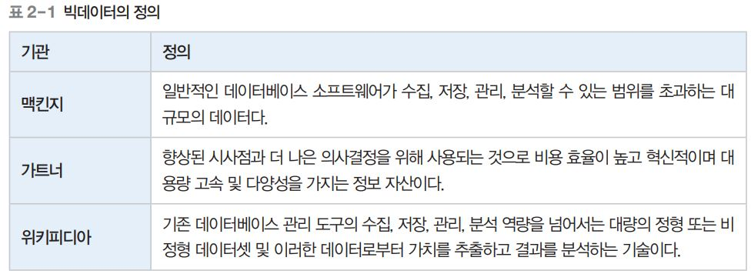
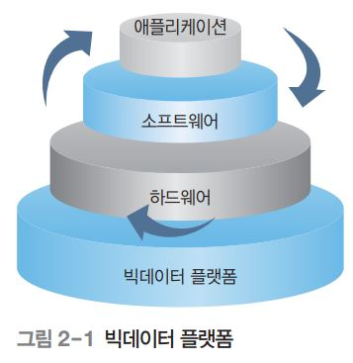
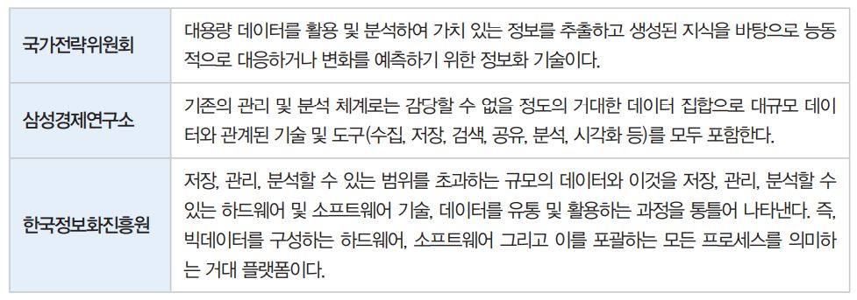
01. 빅데이터의 이해
빅데이터의 개념
빅데이터의 정의
디지털 환경에서 발생하는 대량의 모든 데이터
대규모의 데이터를 저장·관리·분석할 수 있는 하드웨어 및 소프트웨어 기술, 데이터를 유통·활용하는 모든 프로세스를 포함
빅데이터 플랫폼을 구성하는 하드웨어, 소프트웨어, 애플리케이션 간의 유기적 순환에 의해 가치를 창출

Slide 3
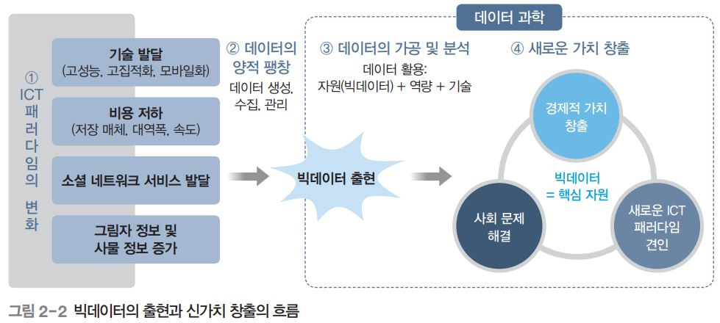
01. 빅데이터의 이해
빅데이터의 개념
빅데이터의 출현
기술의 발달과 비용 저하, 소셜 네트워크 서비스 발달, 그림자 정보와 사물 정보 증가 등의 ICT 패러다임의 변화
빅데이터에 전문 역량과 기술을 더하여 전략적으로 활용할 방법이 주목됨
경제적 가치 창출, 사회 문제 해결, 새로운 ICT 패러다임 견인이라는 신가치 창출

Slide 4
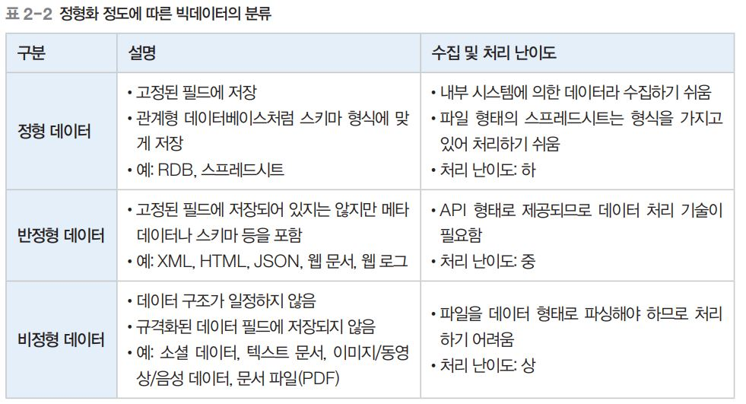
01. 빅데이터의 이해
빅데이터의 분류
정형 데이터
일정한 규칙으로 체계적으로 정리된 것으로 그 자체로 해석이 가능하여 바로 활용할 수 있음
반정형 데이터
고정된 필드에 저장되어 있지는 않지만 XML, HTML 등의 메타데이터와 스키마를 포함하는 것으로 파일 형태로 저장
비정형 데이터
고정된 필드나 스키마가 없는 것
스마트 기기에서 페이스북, 트위터, 유튜브 등으로 생성되는 소셜 데이터
IoT 환경에서 생성되는 위치 정보나 센서 데이터와 같은 사물 데이터 등

Slide 5
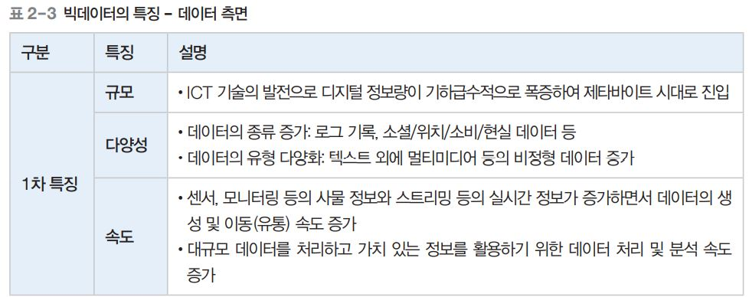
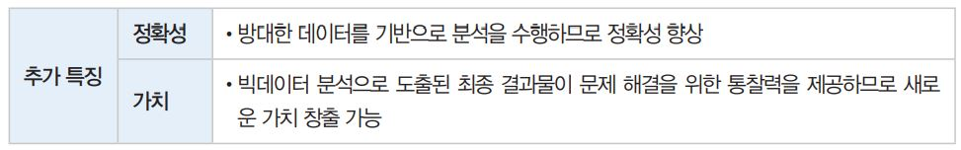
01. 빅데이터의 이해
빅데이터의 특징
데이터 측면
초기에는 빅데이터의 특징을 3V로 일컬어지는 규모, 다양성, 속도로 나타냄
빅데이터를 통한 가치 창출이 중요해지면서 정확성과 가치를 추가한 5V로 나타냄

Slide 6
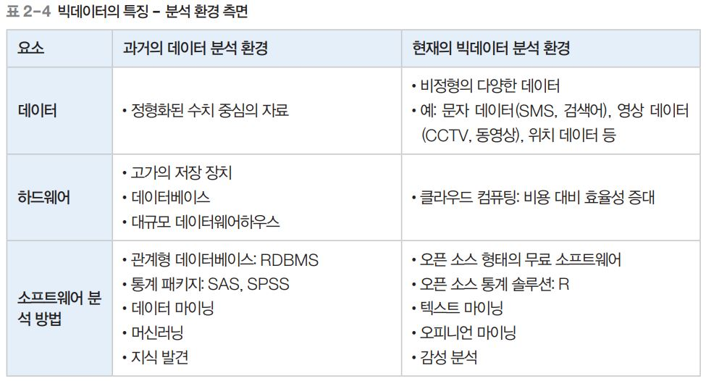
01. 빅데이터의 이해
빅데이터의 특징
분석 환경 측면
데이터 분석 시스템의 구성 요소인 데이터, 하드웨어, 소프트웨어 분석 방법은 분석 환경에 따라 다른 특징을 나타냄

Slide 7
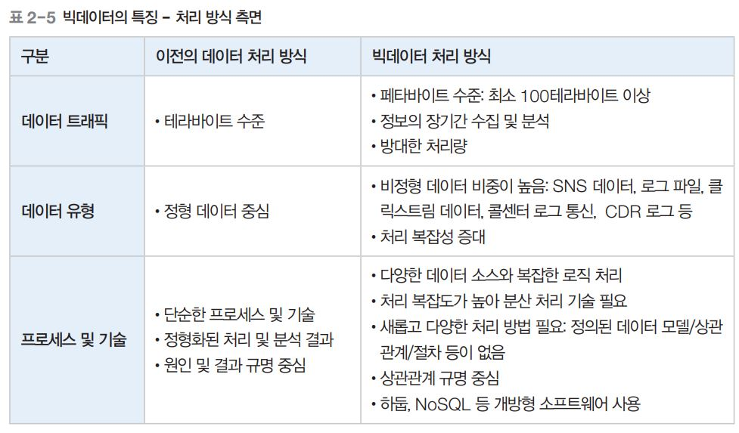
01. 빅데이터의 이해
빅데이터의 특징
처리 방식 측면
빅데이터는 기존 데이터베이스 관리 시스템(DBMS)으로 처리하던 것에 비해 100배 이상 많은 정형, 비정형 데이터를 처리

Slide 8
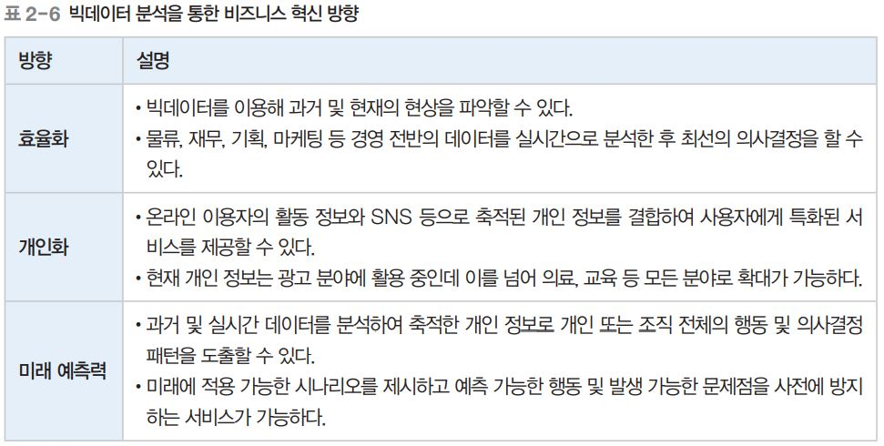
01. 빅데이터의 이해
빅데이터의 가치
혁신과 창조의 도구
빅데이터 분석이 제공하는 스마트 서비스는 기존 비즈니스에 효율화, 개인화, 그리고 미래 예측력을 통한 혁신을 제공
단순히 새로운 기술이나 비즈니스 모델이 아니라 새로운 패러다임으로의 변화를 의미
빅데이터 자체부터 이를 활용한 사용자 애플리케이션까지 광범위하여 빅데이터 플랫폼과 에코시스템으로 확장

Slide 9
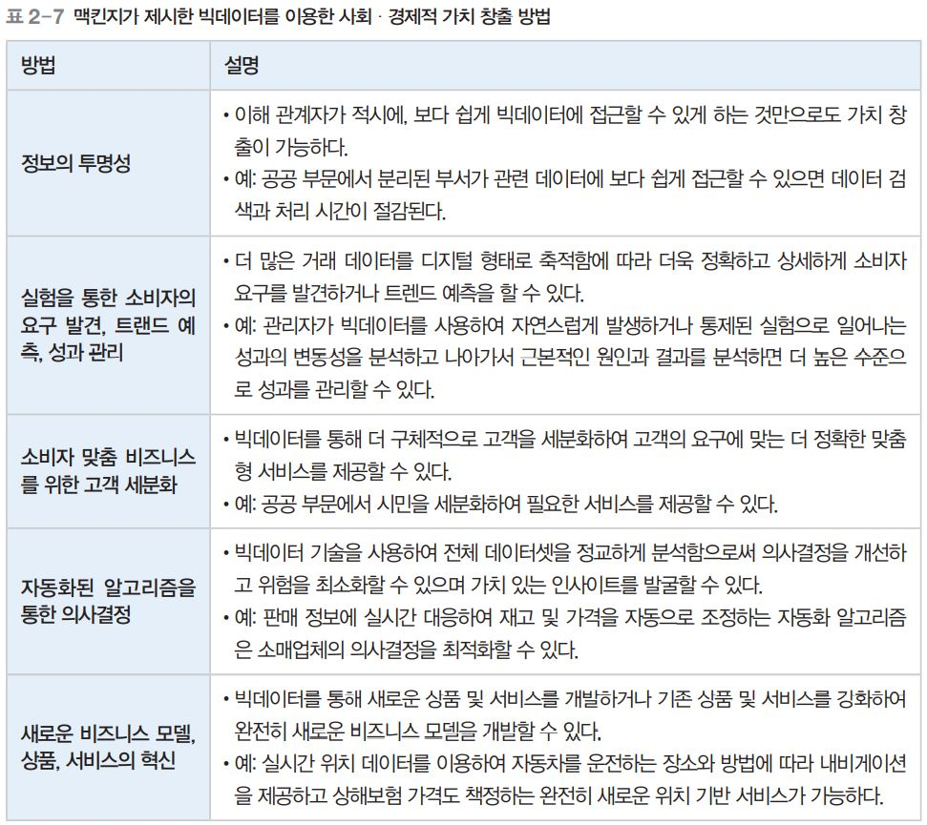
01. 빅데이터의 이해
빅데이터의 가치
사회·경제적 가치
빅데이터는 정치, 사회, 경제, 문화, 과학 기술 등 사회 전반에 걸쳐 가치 있는 정보를 제공
데이터의 도입과 활용은 산업 경쟁력 제고, 생산성 향상, 혁신을 위한 새로운 가치 창출을 할 것으로 기대

Slide 10
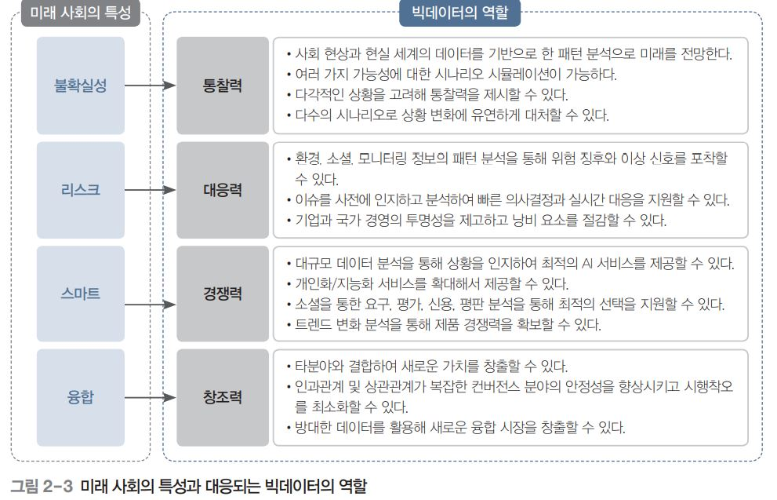
02. 빅데이터의 활용
빅데이터의 역할
미래 사회의 특성은 불확실성, 리스크, 스마트, 융합으로 대변됨
빅데이터를 활용해 여러 가지 가능성에 대한 시나리오 시뮬레이션을 하면 불확실한 상황 변화에 유연하게 대처 가능
빅데이터에 기반한 정보 패턴 분석으로 리스크에 대응할 수 있음
개인화 및 지능화된 서비스를 제공하여 삶의 질을 향상시킴

Slide 11
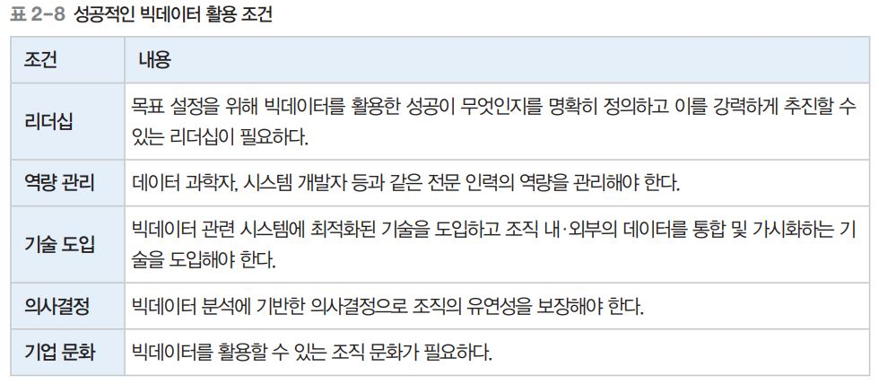
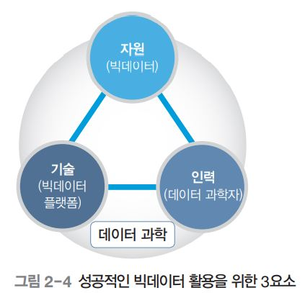
02. 빅데이터의 활용
빅데이터 활용 전략
기업의 성공적인 빅데이터 활용
리더십, 역량 관리, 기술 도입, 의사결정, 기업 문화가 필요 (맥아이,브린욜프슨)
자원, 기술, 인력의 3가지 요소에 대한 전략을 수립

Slide 12
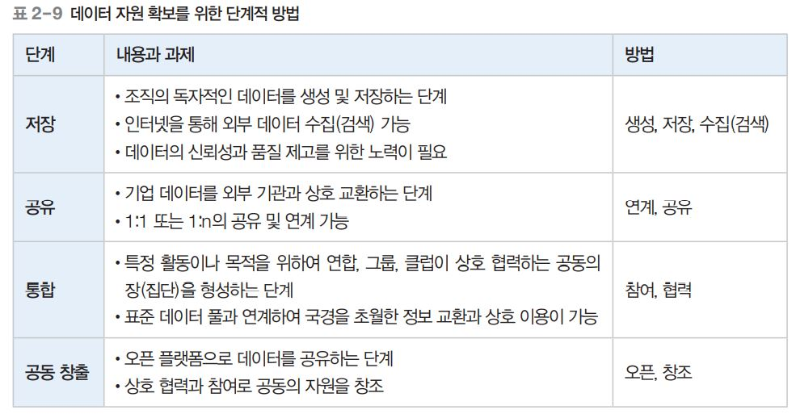
02. 빅데이터의 활용
빅데이터 활용 전략
활용 가능한 빅데이터 발견하기
가트너: 미래 사회에는 ‘데이터 경제 시대’가 도래할 것으로 전망
상호 연결과 협력으로 데이터 활용 영역이 확장되면 데이터 자원이 단계적으로 무한해질 것
그에 따라 자원을 확보하는 방안도 단계적으로 확장

Slide 13
02. 빅데이터의 활용
빅데이터 활용 전략
빅데이터 처리 단계와 신기술 이해하기
빅데이터는 데이터의 생성 → 수집 → 저장 → 분석 → 표현의 단계를 거치며 세부 영역과 관련 기술이 개발
조직과 기업의 혁신 전략으로 적용할 수 있게 빅데이터 플랫폼, 빅데이터 분석 기법 및 기술에 대한 이해가 필요
분석 기술
통계, 데이터 마이닝, 머신러닝, 딥러닝, 자연어 처리, 패턴 인식, 소셜 네트워크 분석, 비디오·오디오·이미지 프로세싱 등
빅데이터의 활용·분석·처리를 포함하는 인프라
BI, DW, 클라우드 컴퓨팅, 분산 데이터베이스 (NoSQL), 분산 병렬 처리, 분산 파일 시스템 등
빅데이터 관련 신기술
대용량 데이터 처리를 위한 분산 처리 기술인 하둡과 인메모리, 의미 분석 기술인 데이터 마이닝, 자연어 처리, 머신러닝, 딥 러닝, 그리고 비정형 데이터 처리를 위한 NoSQL 기술

Slide 14
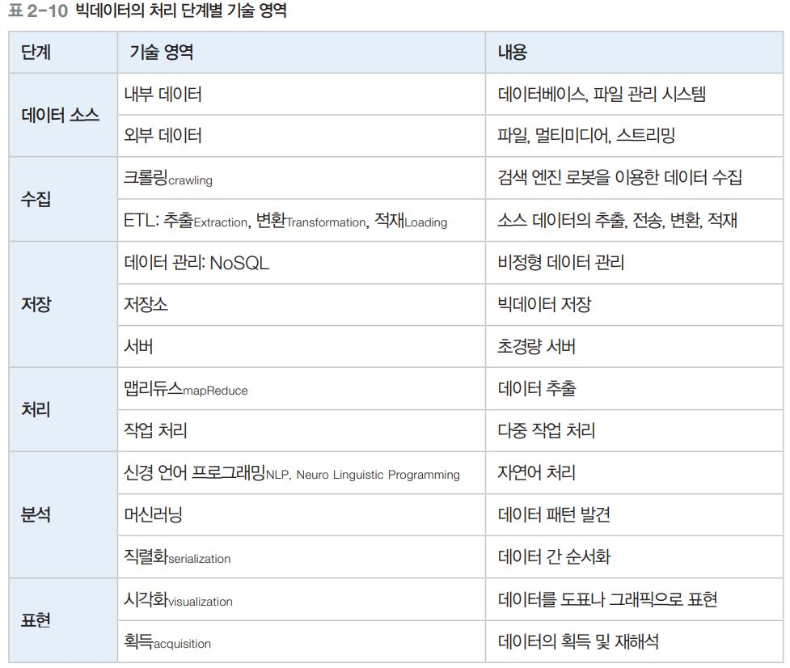
02. 빅데이터의 활용
빅데이터 활용 전략
빅데이터 처리 단계와 신기술 이해하기

Slide 15
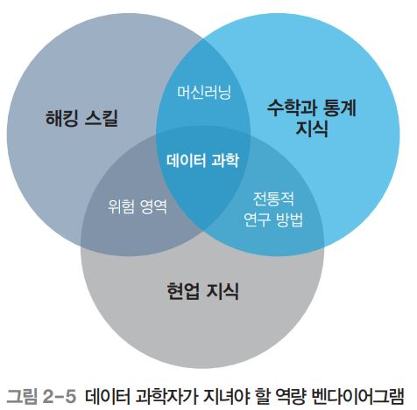
02. 빅데이터의 활용
빅데이터 활용 전략
데이터 과학자 역량 강화하기
빅데이터 시대에는 데이터를 분석하고 관리할 수 있는 인력에 대한 중요성이 커짐
대규모 데이터 속에서 숨겨진 정보를 찾아내는 데이터 과학자는 ‘빅데이터 시대의 연금술사’
존 라우치: 데이터 과학자에게 필요한 6가지 기본 자질
수학 역량
공학 역량
데이터를 분석할 때 필수적인 가설을 세우거나 검증할 때 필요한 비판적 시각
이를 잘 작성할 수 있는 글쓰기 역량
다른 사람에게 잘 전달할 수 있는 대화 능력
호기심과 개인의 행복
데이터 과학자는 외부보다는 내부 인력으로 내재화하여 활용

Slide 16
01. 빅데이터 산업의 이해
빅데이터 산업을 설명하는 용어
빅데이터 산업은 관련된 여러 분야가 유기적으로 결합된 시스템
빅데이터 플랫폼
데이터 관점에서 빅데이터를 수집·저장·분석하는 프로세스와 그에 필요한 자원의 유기적 결합을 나타냄
빅데이터 에코시스템
빅데이터 플랫폼에 서비스 산업을 결합하여 고객에게 가치를 전달 하는 유기적 공동체를 나타냄
빅데이터 서비스 프레임워크
빅데이터 에코시스템에서 서비스 공급자를 분류하고 서비스 유형과 수준을 파악한 것을 나타냄

Slide 17
01. 빅데이터 산업의 이해
빅데이터 플랫폼
데이터 플랫폼의 발전
데이터 플랫폼은 정형화된 형태로 데이터를 저장하는 파일 시스템으로 시작
이후에 다수가 동시에 사용할 수 있는 데이터베이스와 데이터 웨어하우스(DW)로 발전
폭발적으로 증가하는 데이터를 저장 및 유통하기 위한 빅데이터 플랫폼으로 진화
빅데이터 플랫폼의 개념
빅데이터를 처리하는 것
대량의 데이터를 저장 및 분석, 처리할 수 있는 대용량의 고속 저장 공간과 고성능 계산 능력의 컴퓨팅 인프라를 보유
실시간으로 발생하는 빅데이터를 처리 및 분석하여 일관성을 유지하는 데이터 분석도 필요
빅 데이터에서 발생하는 개인 정보를 위한 정보 보안 관리체계 지원도 필요
빅데이터 플랫폼은 오픈 소스인 하둡을 근간으로 많이 사용

Slide 18
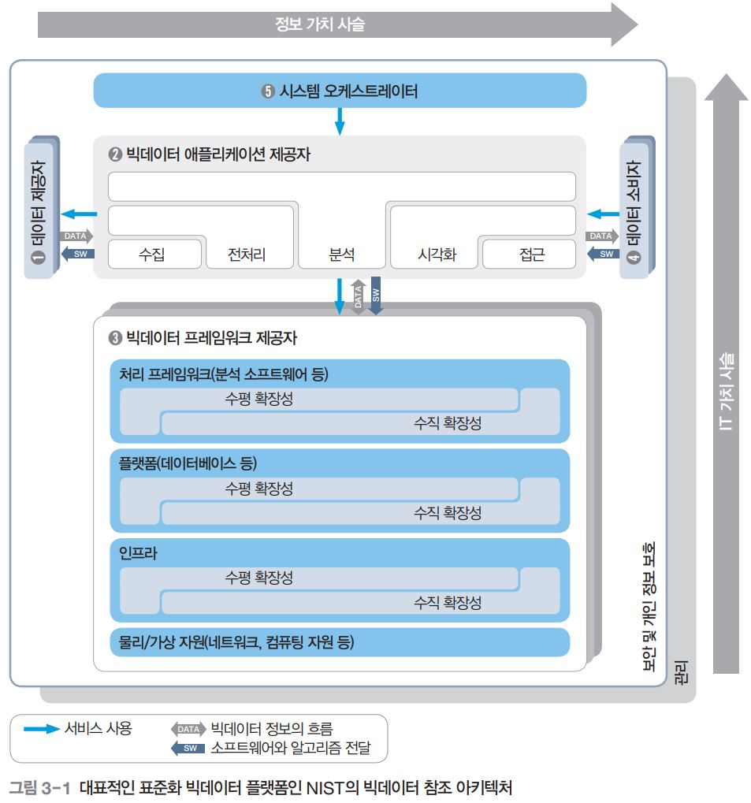
01. 빅데이터 산업의 이해
빅데이터 플랫폼

Slide 19
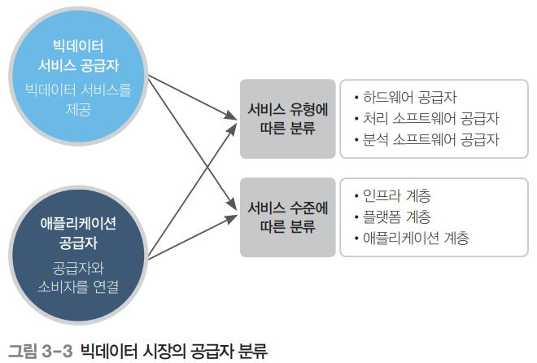
01. 빅데이터 산업의 이해
빅데이터 서비스 프레임워크
빅데이터 서비스 프레임워크는 빅데이터 시장을 효율적으로 이해하기 위한 것
에코시스템 안에서 서비스 공급자를 분류하고 서비스 유형과 수준을 파악하는 것이 필요
공급하는 서비스의 유형과 수준에 따라 빅데이터 서비스 공급자와 애플리케이션 공급자로 분류

Slide 20
01. 빅데이터 산업의 이해
빅데이터 서비스 프레임워크
공급 서비스 유형에 따른 분류
하드웨어 공급자
자체 데이터센터 및 클라우드 시스템을 통해 빅데이터 서비스를 위한 인프라를 공급
처리 소프트웨어 공급자
서비스 소비자가 저장한 빅데이터를 효과적으로 저장 및 처리할 수 있는 소프트웨어를 제공한다.
분석 소프트웨어 공급자
서비스 소비자의 빅데이터를 분석할 소프트웨어를 제공
공급 서비스 수준에 따른 분류
인프라 계층
빅데이터를 위한 기초 작업을 담당하는 하드웨어나 운영체제를 제공
자체 인프라를 구축하거나 가상화를 위한 클라우드 컴퓨팅 서비스가 여기에 속함
플랫폼 계층
클라우드 컴퓨팅 서비스나 하드웨어에 종속되지 않는 처리 및 분석 소프트웨어 등을 제공
애플리케이션 계층
소비자가 빅데이터와 소통하는 매커니즘을 제공한다. 빅데이터 처리 결과를 바탕으로 소비자가 원하는 분석 결과를 제공하거나 시장에 유통

Slide 21
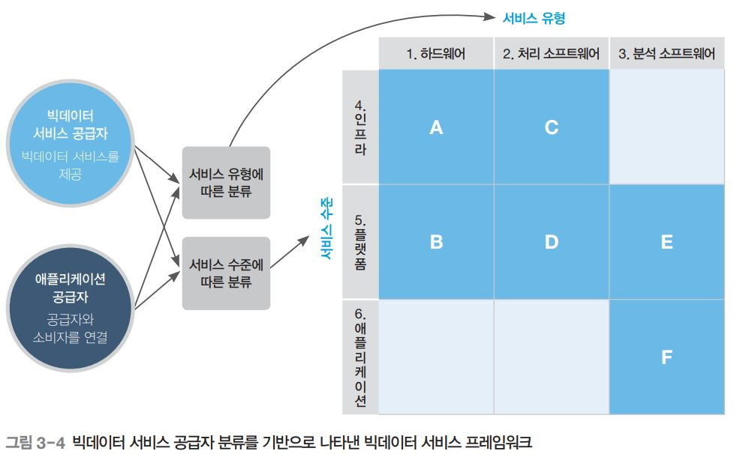
01. 빅데이터 산업의 이해
빅데이터 서비스 프레임워크
빅데이터 서비스 공급자 분류를 위한 빅데이터 서비스 프레임워크

Slide 22
01. 빅데이터 산업의 이해
빅데이터 서비스 프레임워크
A: 하드웨어-인프라 유형
기업 등에서 자체 데이터센터를 구축할 수 있게 해주는 서비스 유형
이 유형은 사적 데이터를 중심으로 하는 기업형 솔루션과 공적 데이터를 중심으로 하는 플랫폼 서비스로 구분할 수 있음
IBM, HP, 오라클 등의 기업용 하드웨어 솔루션 제품이 여기에 해당
B: 하드웨어-플랫폼 유형
클라우드를 기반으로 서비스를 제공하는 유형
기존의 클라우드 컴퓨팅 시스템을 사용해 빅데이터 서비스를 제공
C: 처리 소프트웨어-인프라 유형
하드웨어와 소프트웨어를 함께 제공하는 서비스 유형
대용량 데이터를 다루기 위해 필요한 분산 저장 및 병렬 처리 인프라에 처리 솔루션까지 제공
기업용 솔루션 사업을 하는 오라클, IBM, HP, EMC 등의 기업에서 자사의 하드웨어와 특화된 소프트웨어를 통합해서 제공

Slide 23
01. 빅데이터 산업의 이해
빅데이터 서비스 프레임워크
D: 처리 소프트웨어-플랫폼 유형
오픈 소스 기반의 소프트웨어 플랫폼을 제공하는 서비스 유형
공급자는 오픈 소스를 기반으로 하는 빅데이터 처리 프로그램을 공급
소비자는 공급자가 제공하는 클라우드 서비스를 통해 빅데이터 처리 서비스를 이용할 수 있음
E: 분석 소프트웨어-플랫폼 유형
일반 소비자를 위한 분석 소프트웨어를 제공하는 서비스 유형
빅데이터를 솔루션으로 상품화하고 클라우드 컴퓨팅과 결합하여 제공
소비자는 자체 서버와 솔루션을 구축하는 대신에 클라우드 컴퓨팅 인프라에서 데이터를 저장 및 분석하는 프로그램을 이용할 수 있음
F: 분석 소프트웨어-애플리케이션 유형
고객 맞춤형 솔루션 서비스 유형으로 데이터의 의미를 파악하고 이를 분석해서 활용하는 서비스를 제공
축적된 데이터를 바탕으로 분석 후 결과의 의미를 파악하여 제공
소비자의 검색 패턴을 이용해 독감 확산을 예측했던 구글 분석이 대표적 사례

Slide 24
02. 빅데이터 분석 방법과 접근법
빅데이터 분석 방법
분석 목적에 따른 구분
통계 분석
통계 기법에 의한 분석 방법으로 가장 대표적인 유형
예측 분석
과거의 데이터와 변수 간의 관계를 이용하여 새로운 변수를 추정
데이터 마이닝 분석
많은 데이터 속에 숨겨진 유용한 패턴을 추출하여 분류, 군집, 연관, 이상 탐지 분석 등을 수행
최적화 분석
주어진 제한 조건을 만족하면서 목적 함수를 최대화 또는 최소화하는 방법 을 찾는다.

Slide 25
02. 빅데이터 분석 방법과 접근법
빅데이터 분석 접근법
하향식 접근법
문제 해결 방법을 찾기 위해 필요한 데이터를 수집 및 분석하는 방식
문제 해결을 위해 근본 원인을 파악하고 분석 과제를 도출한 뒤 해결 방안을 도출
도출된 해결 방안에 대한 실현 가능성과 우선순위를 결정하기 위해 데이터를 수집, 가공, 분석하는 접근법
분석 과제를 도출하기 위해 ‘수요 기반 분석 과제 도출 방식’을 사용
데이터 분석은 문제 해결을 가능하게 하는 실행 동인 역할
상향식 접근법
현재 보유하고 있는 데이터를 분석하여 의미 있는 관계나 패턴을 찾아 지식을 발견하고 문제를 해결하는 방식
정형 데이터는 물론이고 다양한 원천의 비정형 데이터를 조합 하고 시각화를 통해 의미 있는 패턴을 파악한 뒤 이를 적용하여 문제를 해결하는 데이터 기반의 접근
분석 과제를 도출하기 위해 ‘데이터 주도 분석 과제 도출 방식’을 사용
데이터는 추진 동인 역할
프로토타이핑 접근법
빅데이터 환경의 불확실성을 고려한 방식
소비자의 요구 사항이나 데이터를 규정하기가 어렵고 데이터 원천도 명확히 파악하기 어려운 경우 사용
일단 프로토타입을 만들어 분석을 시도한 뒤 결과를 확인하고 개선하고 이를 반복

Slide 26
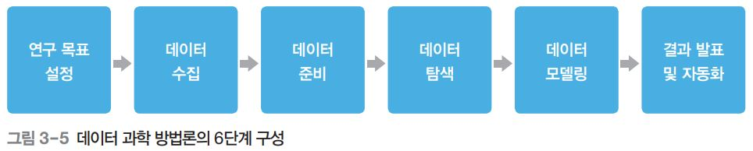
03. 빅데이터 분석을 위한 데이터 과학 방법론
데이터 과학 방법론
여섯 단계로 구성되며 필요에 따라 특정 단계를 반복해서 수행 가능

Slide 27
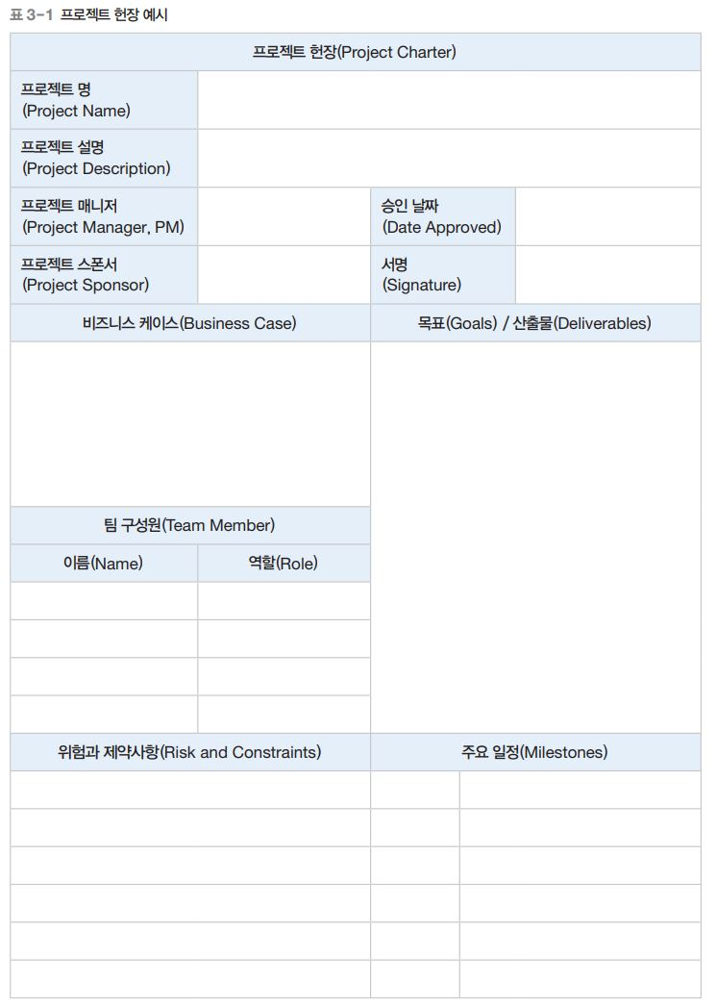
03. 빅데이터 분석을 위한 데이터 과학 방법론
[1단계] 연구 목표 설정
프로젝트와 관련된 모든 참여자가 연구 목표를 함께 정의하고 산출물과 일정 등의 계획에 합의한 뒤 프로젝트 헌장 작성

Slide 28
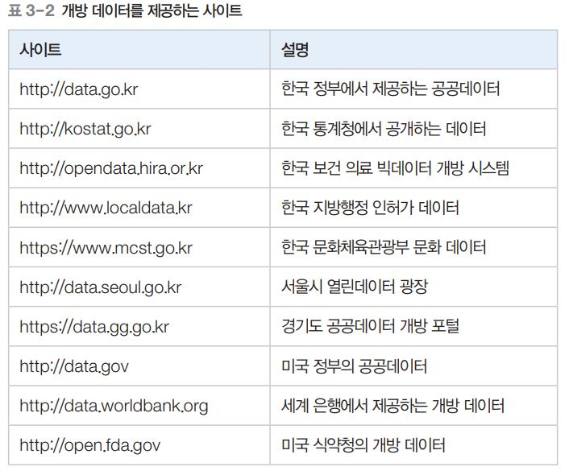
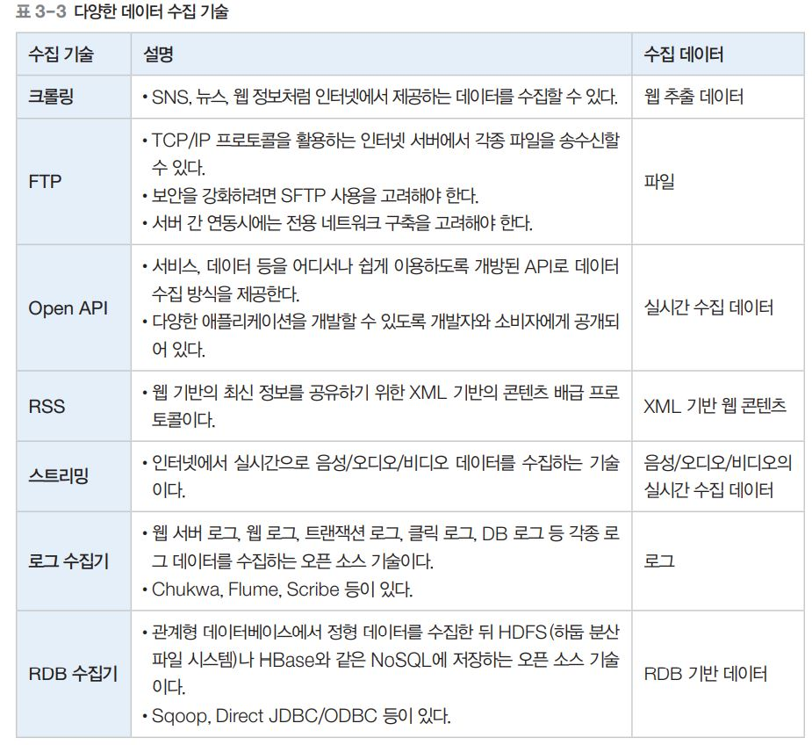
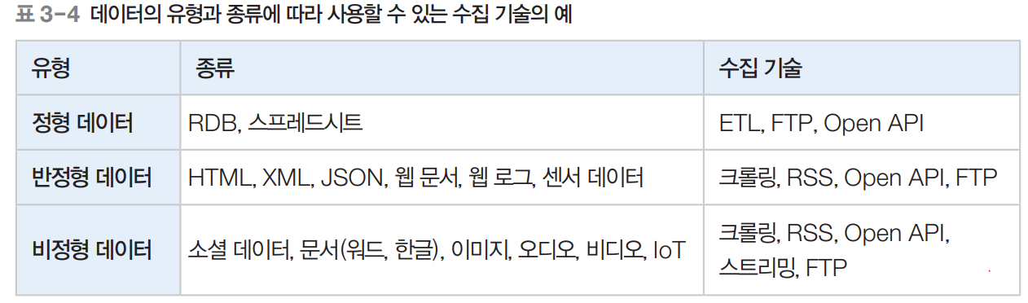
03. 빅데이터 분석을 위한 데이터 과학 방법론
[2단계] 데이터 수집
프로젝트에 필요한 데이터의 위치와 형태를 확인하고 원시 데이터를 수집
필요한 데이터를 수집할 때는 이미 가지고 있는 내부 데이터베이스나 데이터 저장소를 이용
외부에서 수집하는 경우 다양한 수집 기술을 활용할 수 있음
수집할 데이터의 유형과 종류를 파악한 뒤 그에 맞는 수집 기술을 선택해서 사용

Slide 29
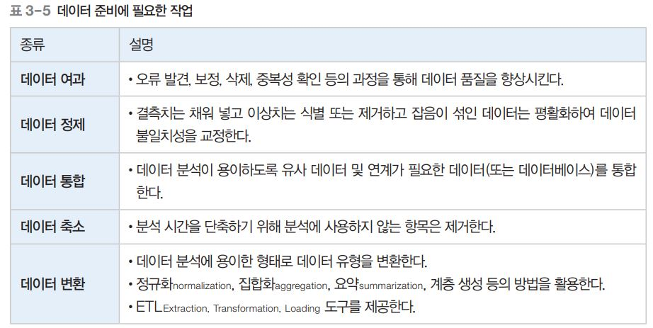
03. 빅데이터 분석을 위한 데이터 과학 방법론
[3단계] 데이터 준비
수집한 원시 데이터의 품질을 높이기 위해 정제 후 사용 가능한 형태로 가공하는 단계
수집한 데이터를 다음 단계에서 사용할 수 있게 오류를 여과 하거나 수정하여 정제
필요에 따라서는 데이터를 통합하거나 형태를 변환
[4단계] 데이터 탐색
데이터와 변수 간의 관계나 상호 작용을 이해하기 위한 단계
변수 간의 관련성, 데이터의 분포, 편차, 패턴 존재 여부를 확인하는 탐색적 데이터 분석(EDA)이라고도 함
데이터를 쉽게 이해하기 위해 꺾은선 그래프나 히스토그램, 분포도 등과 같은 그래픽 기법을 많이 사용

Slide 30
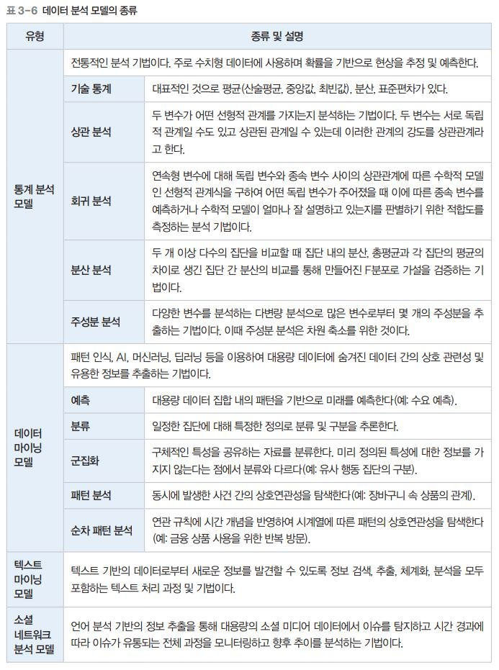
03. 빅데이터 분석을 위한 데이터 과학 방법론
[5단계] 데이터 모델링
이전 단계에서 얻은 데이터 탐색 결과로 프로젝트에 대한 답을 찾는 단계
변수를 선택하여 모델을 구성하고 실행 및 평가하는 과정을 반복 수행하 여 문제 해결 모델을 완성
이때 분석하려는 데이터의 특성과 목적에 따라 모델 유형을 선택할 수 있음

Slide 31
03. 빅데이터 분석을 위한 데이터 과학 방법론
[6단계] 결과 발표 및 분석 자동화
프로젝트 수행 결과가 연구 목표를 달성했는지를 이해 당사자, 특히 의사 결정자에게 이해시키고 가능하다면 이후의 유사 프로젝트 수행을 위해 분석 과정을 자동화하는 단계
[1단계]에서 작성한 프로젝트 헌장에 명시된 목표를 달성했는지 산출물이 제대로 작성되었는지, 일정과 예산은 계획대로 진행되었는지 여부를 확인
모든 참여자를 대상으로 분석 결과를 발표
분석 과정을 재사용할 수 있도록 자동화

Slide 32
07. 데이터 분석을 위한 주요 라이브러리
numpy
파이썬 코드
>>> import numpy as np
>>> np.__version__
'1.18.3'
>>> ar1 = np.array([1, 2, 3, 4, 5])
>>> ar1
array([1, 2, 3, 4, 5])
>>> type(ar1)
<class 'numpy.ndarray'>
>>> ar2 = np.array([[10, 20, 30], [40, 50, 60]])
>>> ar2
array([[10, 20, 30],
[40, 50, 60]])
>>> ar3 = np.arange(1, 11, 2)
>>> ar3
array([1, 3, 5, 7, 9])
>>> ar4 = np.array([1, 2, 3, 4, 5, 6]).reshape((3, 2))
>>> ar4
array([[1, 2],
[3, 4],
[5, 6]])
>>> ar5 = np.zeros((2, 3))
>>> ar5
array([[0., 0., 0.],
[0., 0., 0.]])
>>> ar6 = ar2[0:2, 0:2]
>>> ar6
array([[10, 20],
[40, 50]])
>>> ar7 = ar2[0, :]
>>> ar7
array([10, 20, 30])
>>> ar8 = ar1 + 10
>>> ar8
array([11, 12, 13, 14, 15])
>>> ar1 + ar8
array([12, 14, 16, 18, 20])
>>> ar8 - ar1
array([10, 10, 10, 10, 10])
>>> ar1 * 2
array([ 2, 4, 6, 8, 10])
>>> ar1 / 2
array([0.5, 1. , 1.5, 2. , 2.5])
>>> ar9 = np.dot(ar2, ar4)
>>> ar9
array([[220, 280],
[490, 640]])

Slide 33
07. 데이터 분석을 위한 주요 라이브러리
pandas
Series 자료형
>>> import pandas as pd
>>> pd.__version__
'1.0.3‘
>>> data1 = [10, 20, 30, 40, 50]
>>> data1
[10, 20, 30, 40, 50]
>>> data2 = ['1반', '2반', '3반', '4반', '5반']
>>> data2
['1반', '2반', '3반', '4반', '5반']
>>> sr1 = pd.Series(data1)
>>> sr1
0 10
1 20
2 30
3 40
4 50
dtype: int64
>>> sr2 = pd.Series(data2)
>>> sr2
0 1반
1 2반
2 3반
3 4반
4 5반
dtype: object
>>> sr3 = pd.Series([101, 102, 103, 104, 105])
>>> sr3
0 101
1 102
2 103
3 104
4 105
dtype: int64
>>> sr4 = pd.Series(['월', '화', '수', '목', '금'])
>>> sr4
0 월
1 화
2 수
3 목
4 금
dtype: object

Slide 34
07. 데이터 분석을 위한 주요 라이브러리
pandas
Series 자료형
>>> sr5 = pd.Series(data1, index = [1000, 1001, 1002, 1003, 1004])
>>> sr5
1000 10
1001 20
1002 30
1003 40
1004 50
dtype: int64
>>> sr6 = pd.Series(data1, index = data2)
>>> sr6
1반 10
2반 20
3반 30
4반 40
5반 50
dtype: int64
>>> sr7 = pd.Series(data2, index = data1)
>>> sr7
10 1반
20 2반
30 3반
40 4반
50 5반
dtype: object
>>> sr8 = pd.Series(data2, index = sr4)
>>> sr8
월 1반
화 2반
수 3반
목 4반
금 5반
dtype: object
>>> sr8[2]
'3반'
>>> sr8['수']
'3반'
>>> sr8[-1]
'5반'
>>> sr8[0:4]
월 1반
화 2반
수 3반
목 4반
dtype: object>>> sr8.index
Index(['월', '화', '수', '목', '금'], dtype = 'object')
>>> sr8.values
array(['1반', '2반', '3반', '4반', '5반'], dtype = object)

Slide 35
07. 데이터 분석을 위한 주요 라이브러리
pandas
Series 자료형
>>> sr1 + sr3
0 111
1 122
2 133
3 144
4 155
dtype: int64
>>> sr4 + sr2
0 월1반
1 화2반
2 수3반
3 목4반
4 금5반
dtype: object

Slide 36
07. 데이터 분석을 위한 주요 라이브러리
pandas
DataFrame 자료형
>>> data_dic = {
'year': [2018, 2019, 2020],
'sales': [350, 480, 1099]
}
>>> data_dic
{'year': [2018, 2019, 2020], 'sales': [350, 380, 1099]}
>>> df1 = pd.DataFrame(data_dic)
>>> df1
year sales
0 2018 350
1 2019 380
2 2020 1099
>>> df2 = pd.DataFrame([[89.2, 92.5, 90.8], [92.8, 89.9, 95.2]],
index = ['중간고사', '기말고사'], columns = data2[0:3])
>>> df2
1반 2반 3반
중간고사 89.2 92.5 90.8
기말고사 92.8 89.9 95.2
>>> data_df = [['20201101', 'Hong', '90', '95'], ['20201102',
'Kim', '93', '94'], ['20201103', 'Lee', '87', '97']]
>>> df3 = pd.DataFrame(data_df)
>>> df3
0 1 2 3
0 20201101 Hong 90 95
1 20201102 Kim 93 94
2 20201103 Lee 87 97
>>> df3.columns = ['학번', '이름', '중간고사', '기말고사']
>>> df3
학번 이름 중간고사 기말고사
0 20201101 Hong 90 95
1 20201102 Kim 93 94
2 20201103 Lee 87 97
>>> df3.head(2)
학번 이름 중간고사 기말고사
0 20201101 Hong 90 95
1 20201102 Kim 93 94
>>> df3.tail(2)
학번 이름 중간고사 기말고사
1 20201102 Kim 93 94
2 20201103 Lee 87 97
>>> df3['이름']
0 Hong
1 Kim
2 Lee
Name: 이름, dtype: object

Slide 37
07. 데이터 분석을 위한 주요 라이브러리
pandas
DataFrame 자료형
>>> df3.to_csv('C:/Users/kmj/My_Python/score.csv', header = 'False')
>>> df4 = pd.read_csv('C:/Users/kmj/My_Python/score.csv’, encoding='utf-8', index_col=0, engine='python')
>>> df4
학번 이름 중간고사 기말고사
0 20201101 Hong 90 95
1 20201102 Kim 93 94
2 20201103 Lee 87 97

Slide 38
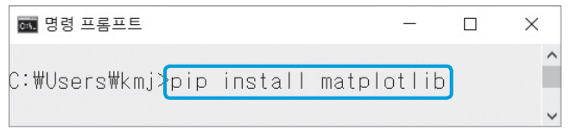
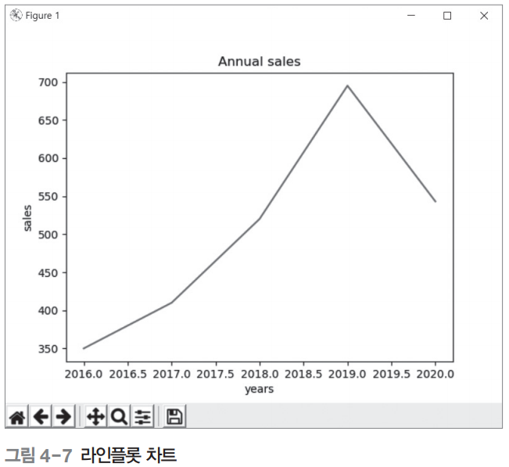
07. 데이터 분석을 위한 주요 라이브러리
matplotlib
라인플롯 차트 그리기
1. 데이터 준비
>>> x = [2016, 2017, 2018, 2019, 2020]
>>> y = [350, 410, 520, 695, 543]
2. x축과 y축 데이터를 지정하여 라인플롯 생성
>>> plt.plot(x, y)
[<matplotlib.lines.Line2D object at
0x0000015DB82D58C8>]
3. 차트 제목 설정
>>> plt.title('Annual sales')
Text(0.5, 1.0, 'Annual sales')
4. x축 레이블 설정
>>> plt.xlabel('years')
Text(0.5, 0, 'years')
5. y축 레이블 설정
>>> plt.ylabel('sales')
Text(0, 0.5, 'sales')
6. 라인플롯 표시
>>> plt.show()
임포트
>>> import matplotlib
matplotlib 버전 확인 >>> matplotlib.__version__
'3.2.1'
pyplot 모듈 임포트하기 >>> import matplotlib.pyplot as plt

Slide 39
07. 데이터 분석을 위한 주요 라이브러리
matplotlib
바차트 차트 그리기
1. 데이터 준비
>>> y1 = [350, 410, 520, 695]
>>> y2 = [200, 250, 385, 350]
>>> x = range(len(y1))
2. x축과 y축 데이터를 지정하여 라인플롯 생성
>>> plt.bar(x, y1, width = 0.7, color = "blue")
<BarContainer object of 4 artists>
>>> plt.bar(x, y2, width = 0.7, color = "red",
bottom = y1)
<BarContainer object of 4 artists>
3. 차트 제목 설정
>>> plt.title('Quarterly sales')
Text(0.5, 1.0, 'Quarterly sales')
4. x축 레이블 설정
>>> plt.xlabel('Quarters')
Text(0.5, 0, 'Quarters')
5. y축 레이블 설정
>>> plt.ylabel('sales')
Text(0, 0.5, 'sales')
6. 눈금 이름 리스트 생성
>>> xLabel = ['first', 'second', 'third', 'fourth']
7. 바 차트의 x축 눈금 이름 설정
>>> plt.xticks(x, xLabel, fontsize = 10)
([<matplotlib.axis.XTick object at
0x0000015DB5722B48>, <matplotlib.axis.XTick
object at 0x0000015DB5722B08>, <matplotlib.
axis.XTick object at 0x0000015DB82E2688>,
<matplotlib.axis.XTick object at
0x0000015DB60C5188>], [Text(0, 0, 'first'),
Text(0, 0, 'second'), Text(0, 0, 'third'), Text(0,
0, 'fourth')])
8. 범례 설정
>>> plt.legend(['chairs', 'desks'])
<matplotlib.legend.Legend object at
0x0000020F2BBA0908>
9. 바 차트 표시
>>> plt.show()

Slide 40
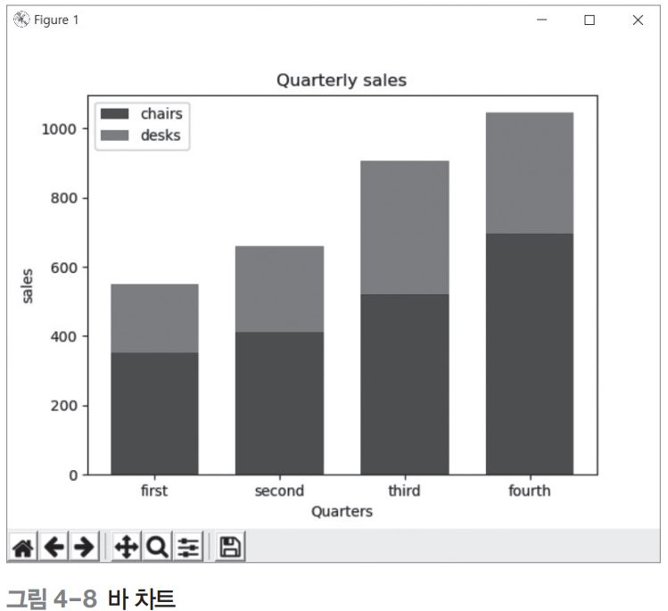
07. 데이터 분석을 위한 주요 라이브러리
matplotlib
바차트 차트 그리기

Slide 41
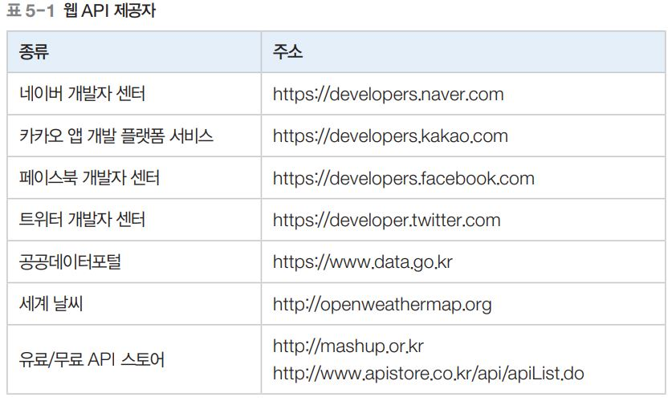
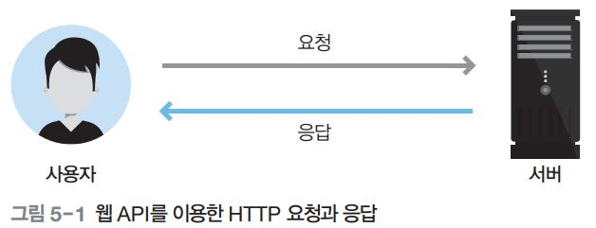
01. 네이버 API를 이용한 크롤링
크롤링이란
크롤링
웹에서 데이터를 수집하는 작업
크롤러 또는 스파이더라는 프로그램으로 웹 사이트에서 데이터를 추출
웹 API
웹 API는 일반적으로 HTTP 통신을 사용하는데 사용
지도, 검색, 주가, 환율 등 다양한 정보를 가지고 있는 웹 사이트의 기능을 외부에서 쉽게 사용할 수 있도록 사용 절차와 규약을 정의한 것

Slide 42
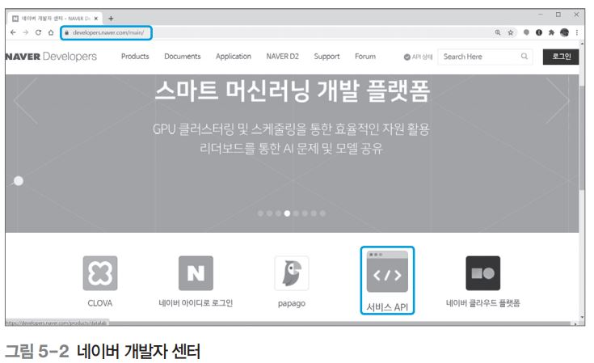
01. 네이버 API를 이용한 크롤링
네이버 개발자 가입
네이버 개발자 센터 접속하기
네이버 개발자 센터(https:// developers.naver.com)에 접속

Slide 43
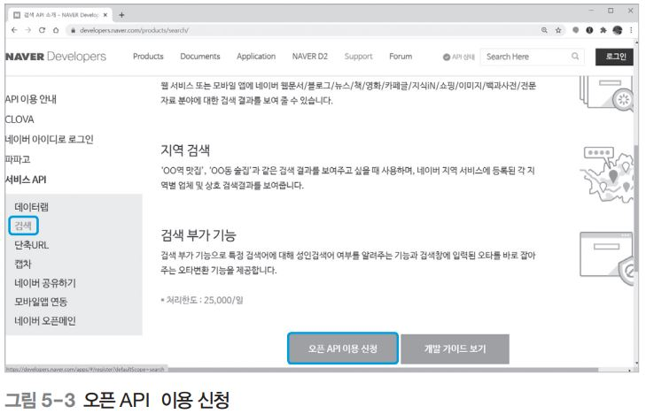
01. 네이버 API를 이용한 크롤링
네이버 개발자 가입
오픈 API 이용 신청하기

Slide 44
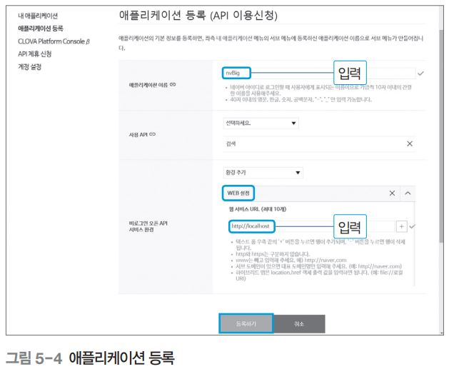
01. 네이버 API를 이용한 크롤링
네이버 개발자 가입
애플리케이션 등록하기

Slide 45
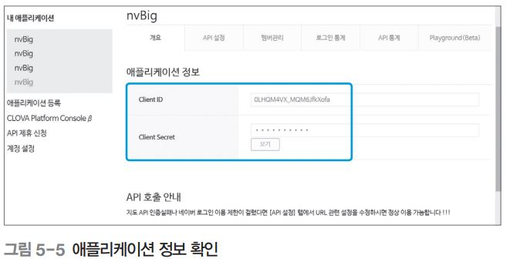
01. 네이버 API를 이용한 크롤링
네이버 개발자 가입
애플리케이션 정보 확인하기

Slide 46
01. 네이버 API를 이용한 크롤링
네이버 개발자 가입
애플리케이션 정보 확인하기

Slide 47
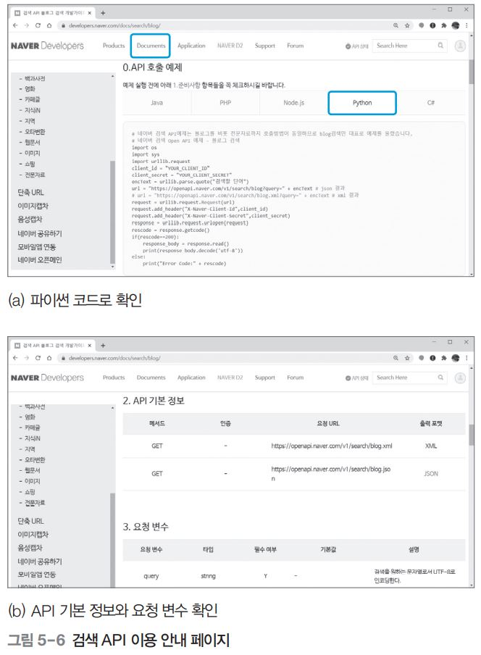
01. 네이버 API를 이용한 크롤링
네이버 개발자 가입
검색 API 이용 안내 페이지 확인하기

Slide 48
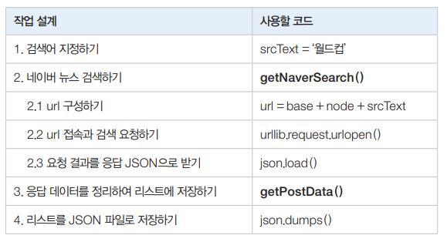
01. 네이버 API를 이용한 크롤링
네이버 뉴스 크롤링
전체 작업 설계하기

Slide 49
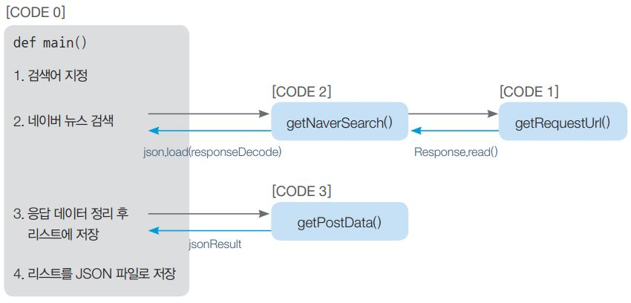
01. 네이버 API를 이용한 크롤링
네이버 뉴스 크롤링
프로그램 구성 설계하기

Slide 50
01. 네이버 API를 이용한 크롤링
네이버 뉴스 크롤링
함수 설계하기
[CODE 0] 전체 작업 스토리를 설계
지역 변수
node: 네이버 검색 API에서 검색할 대상 노드([표 5-2] 참고)
srcText: 사용자 입력으로 받은 검색어 저장
cnt: 검색 결과 카운트
jsonResult: 검색 결과를 정리하여 저장할 리스트 객체
jsonResponse: 네이버 뉴스 검색에 대한 응답을 저장하는 객체
total: 전체 검색 결과 개수
post: 응답받은 검색 결과 중에서 한 개를 저장한 객체
items: 전체 응답 검색 결과로 내부 항목은 title, originallink, link, description,pubDate
jsonFile: JSON 파일에 저장할 데이터를 담은 객체
메서드
input('검색어를 입력하세요: '): 사용자로부터 입력을 받는다.
getNaverSearch(node, srcText, 1, 100): 1부터 100개의 검색 결과를 처리한다([CODE 2]).
getPostData(): 검색 결과 한 개를 처리한다([CODE 2]).
json.dumps(): 객체를 JSON 형식으로 변환

Slide 51
01. 네이버 API를 이용한 크롤링
네이버 뉴스 크롤링
함수 설계하기
01 def main():
02 node = 'news' #크롤링할 대상
03 srcText = input('검색어를 입력하세요: ')
04 cnt = 0
05 jsonResult = []
06
07 jsonResponse = getNaverSearch(node, srcText, 1, 100) #[CODE 2]
08 total = jsonResponse['total']
09
10 while ((jsonResponse != None) and (jsonResponse['display'] != 0)):
11 for post in jsonResponse['items']:
12 cnt += 1
13 getPostData(post, jsonResult, cnt) #[CODE 3]
14
15 start = jsonResponse['start'] + jsonResponse['display']
16 jsonResponse = getNaverSearch(node, srcText, start, 100) #[CODE 2]
17
18 print('전체 검색 : %d 건' %total)
19
20 with open('%s_naver_%s.json' % (srcText, node), 'w', encoding = 'utf8’)
as outfile:
21 jsonFile = json.dumps(jsonResult, indent = 4, sort_keys = True,
ensure_ascii = False)
22
23 outfile.write(jsonFile)
24
25 print("가져온 데이터 : %d 건" %(cnt))
26 print('%s_naver_%s.json SAVED' % (srcText, node))
02행
네이버 뉴스 검색을 위해 검색 API 대상을 ‘news’로 설정
03행
파이썬 셸 창에서 검색어를 입력받아 srcText에 저장
07행
getNaverSearch() 함수를 호출하여 start = 1, display= 100에 대한 검색 결과를 반환받아 jsonResponse에 저장
10~16행
검색 결과jsonResponse에 데이터가 있는 동안 for문(11~13행) 으로 검색 결과를 한 개씩 처리하는 작업getPostData( )을 반복
반복 작업이 끝나면 다음 검색 결과 100개를 가져오기 위해 start 위치를 변경
15행
getNaverSearch() 함수를 호출하여 새로운 검색 결과를
jsonResponse에 저장하고16행 for문11~13행을 다시 반복
20~23행
파일 객체를 생성하여 정리된 데이터를 JSON 파일에 저장

Slide 52
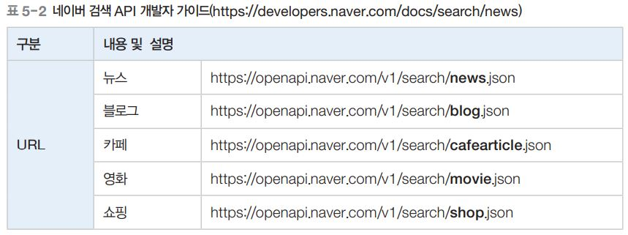
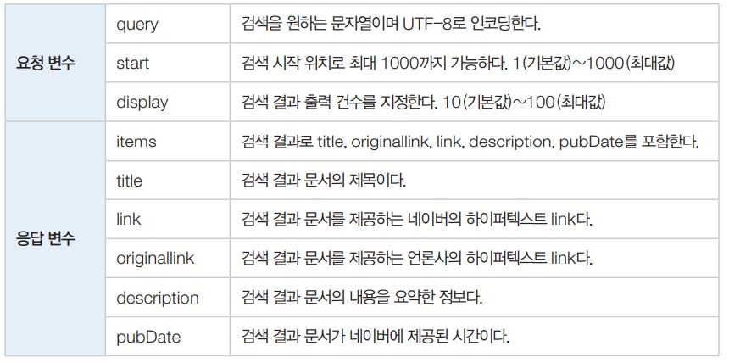
01. 네이버 API를 이용한 크롤링
네이버 뉴스 크롤링
함수 설계하기

Slide 53
01. 네이버 API를 이용한 크롤링
네이버 뉴스 크롤링
함수 설계하기
[CODE 1] url 접속을 요청하고 응답을 받아서 반환하는 부분을 작성
매개변수
url: 네이버 뉴스 검색('월드컵')에 대한 url
지역 변수
req: url 접속 요청(request) 객체
app_id: 네이버 개발자로 등록하고 받은 Client ID
app_secret: 네이버 개발자로 등록하고 받은 Client Secret
response: 네이버 서버에서 받은 응답을 저장하는 객체
메서드
urllib.request.Request(): urllib 패키지의 request 모듈에 있는 Request() 함수로
네이버 서버에 보낼 요청(request) 객체를 생성
Request.add_header(): 서버에 보내는 요청 객체에 헤더 정보를 추가
urllib.request.urlopen(): 서버에서 받은 응답을 변수에 저장하기 위해 메모리로 가져오는
urllib 패키지의 request 모듈에 있는 함수
response.getcode(): 요청 처리에 대한 응답 상태를 확인하는 response 객체의 멤버 함수로 상태 코드가 200이면
요청 처리 성공을 나타냄
datetime.datetime.now(): 현재 시간을 구하는 함수
response.read().decode('utf-8'): utf-8 형식으로 문자열을 디코딩

Slide 54
01. 네이버 API를 이용한 크롤링
네이버 뉴스 크롤링
함수 설계하기
01 def getRequestUrl(url):
02 req = urllib.request.Request(url)
03 req.add_header("X-Naver-Client-Id", client_id)
04 req.add_header("X-Naver-Client-Secret", client_secret)
05
06 try:
07 response = urllib.request.urlopen(req)
08 if response.getcode() == 200:
09 print("[%s] Url Request Success" % datetime.datetime.now())
10 return response.read().decode('utf-8')
11 except Exception as e:
12 print(e)
13 print("[%s] Error for URL : %s" % (datetime.datetime.now(), url))
14 return None
02행
매개변수로 받은 url에 대한 요청을 보낼 객체를 생성
03~04행
API를 사용하기 위한 Client ID와 Client Secret 코드를 요청 객체 헤드에 추가
07행
요청 객체를 보내고 그에 대한 응답을 받아 response 객체에 저장
08~10행
getcode()로 response 객체에 저장된 코드를 확인
200이면 요청이 정상처리된 것이므로 성공 메시지를 파이썬 셸 창에 출력하고 응답을 utf-8 형식으로 디코딩하여 반환
11~14행
요청이 처리되지 않은 예외 사항exception이 발생하면 에러 메시지를 파이썬 셸 창에 출력

Slide 55
01. 네이버 API를 이용한 크롤링
네이버 뉴스 크롤링
함수 설계하기
[CODE 2] 네이버 뉴스 검색 url을 만들고 [CODE 1]의 getRequestUrl(url)을 호출하여 반환받은 응답 데이터를 파이썬 json 형식으로 반환하는 부분
매개변수
node: 네이버 검색 API를 이용하여 검색할 대상 노드(news, blog, cafearticle, movie, shop 등 [표 5-2] 참고)
srcText: 검색어
page_start: 검색 시작 위치(1~1000)
display: 출력 건수(10~100)
지역 변수
base: 검색 url의 기본 주소
node: 검색 대상에 따른 json 파일 이름
parameter: url에 추가할 검색어와 검색 시작 위치, 출력 건수 등의 매개변수
responseDecode: getRequestUrl(url)을 호출하여 반환받은 응답 객체(utf-8로 디코드)
메서드
getRequestUrl(url): [CODE1]을 호출하여 url 요청에 대한 응답을 받음
json.loads(responseDecode): 응답 객체를 파이썬이 처리할 수 있는 JSON 형식으로 변환

Slide 56
01. 네이버 API를 이용한 크롤링
네이버 뉴스 크롤링
함수 설계하기
01 def getNaverSearch(node, srcText, page_start, display):
02 base = "https://openapi.naver.com/v1/search"
03 node = "/%s.json" % node
04 parameters = "?query=%s&start=%s&display=%s" % (urllib.parse.
quote(srcText), start, display)
05
06 url = base + node + parameters
07 responseDecode = getRequestUrl(url) #[CODE 1]
08
09 if (responseDecode == None):
10 return None
11 else:
12 return json.loads(responseDecode)
02~06행
[표 5-2]의 네이버 검색 API 정보에 따라 요청 URL을 구성
07행
완성한 url을 이용하여 getRequestUrl() 함수를 호출하여 받은 utf-8 디코드 응답을responseDecode에 저장
12행
서버에서 받은 JSON 형태의 응답 객체를 파이썬 객체로 로드하여 반환

Slide 57
01. 네이버 API를 이용한 크롤링
네이버 뉴스 크롤링
함수 설계하기
[CODE 3] JSON 형식의 응답 데이터를 필요한 항목만 정리하여 딕셔너리 리스트인 jsonResult를 구성하고 반환하도록 작성
매개변수
post: 응답으로 받은 검색 결과 데이터 중에서 결과 한 개를 저장한 객체
jsonResult: 필요한 부분만 저장하여 반환할 리스트 객체
cnt: 현재 작업 중인 검색 결과의 번호
지역 변수
post['title']: post 객체의 title 항목에 저장된 값
post['description']: post 객체의 description 항목에 저장된 값
post['originallink']: post 객체의 originallink 항목에 저장된 값
post['link']: post 객체의 link 항목에 저장된 값
메서드
datetime.datetime.strptime(): 문자열을 날짜 객체 형식으로 변환
pDate.strftime(): 날짜 객체의 표시 형식을 지정
jsonResult.append(): 리스트 객체인 jsonResult에 원소를 추가

Slide 58
01. 네이버 API를 이용한 크롤링
네이버 뉴스 크롤링
함수 설계하기
01 def getPostData(post, jsonResult, cnt):
02 title = post['title']
03 description = post['description']
04 org_link = post['originallink']
05 link = post['link']
06
07 pDate = datetime.datetime.strptime(post['pubDate'], '%a,
%d %b %Y %H:%M:%S +0900')
08 pDate = pDate.strftime('%Y-%m-%d %H:%M:%S')
09
10 jsonResult.append({'cnt':cnt, 'title':title, 'description': description,
'org_link':org_link, 'link': org_link, 'pDate':pDate})
11 return
02~05행
검색 결과가 들어 있는 post 객체에서 필요한 데이터 항목을 추출하여 변수에 저장
07행
네이버에서 제공하는 시간인 pubDate는 문자열 형태이므로 날짜 객체로 변환
pubDate는 그리니치 평균시 형식을 사용하는데 한국 표준시보다 9시간 느리므로 +0900 을 사용해 한국 표준시로 맞춤
08행
수정된 날짜를 ‘연-월-일 시:분:초’ 형식으로 나타냄
10행
2~5행에서 저장한 데이터를 딕셔너리 형태인 {‘키’:값}으로 구성하여 리스트 객체인 jsonResult에 추가

Slide 59
01. 네이버 API를 이용한 크롤링
네이버 뉴스 크롤링
전체 프로그램 작성하기
파이썬 셸 창에서 [File]-[New File]을 클릭해 새 파일 창을 열고 다음의 파이썬 프로그램을 작성
[프로그램 5-1] nvCrawler.py
import os
import sys
import urllib.request
import datetime
import time
import json
client_id = '본인이 발급받은 네이버 Client ID'
client_secret = '본인이 발급받은 네이버 Client Secret‘
#[CODE 1]
def getRequestUrl(url):
req = urllib.request.Request(url)
req.add_header("X-Naver-Client-Id", client_id)
req.add_header("X-Naver-Client-Secret", client_secret)
try:
response = urllib.request.urlopen(req)
if response.getcode() == 200:
print("[%s] Url Request Success" % datetime.datetime.now())
return response.read().decode('utf-8')
except Exception as e:
print(e)
print("[%s] Error for URL : %s" % (datetime.datetime.now(), url))
return None
#[CODE 2]
def getNaverSearch(node, srcText, start, display):
base = "https://openapi.naver.com/v1/search"
node = "/%s.json" % node
parameters = "?query = %s&start = %s&display = %s" %
(urllib.parse.quote(srcText), start, display)
url = base + node + parameters
responseDecode = getRequestUrl(url) #[CODE 1]
if (responseDecode == None):
return None
else:
return json.loads(responseDecode)

Slide 60
01. 네이버 API를 이용한 크롤링
네이버 뉴스 크롤링
전체 프로그램 작성하기
#[CODE 3]
def getPostData(post, jsonResult, cnt):
title = post['title’]
description = post['description’]
org_link = post['originallink’]
link = post['link’]
pDate = datetime.datetime.strptime(post['pubDate'], ‘%a,
%d %b %Y %H:%M:%S+0900’)
pDate = pDate.strftime('%Y-%m-%d %H:%M:%S’)
jsonResult.append({'cnt':cnt, 'title':title, 'description': description,
'org_link':org_link, 'link': org_link, 'pDate':pDate})
return
#[CODE 0]
def main():
node = 'news' #크롤링할 대상
srcText = input('검색어를 입력하세요: ‘)
cnt = 0
jsonResult = []
jsonResponse = getNaverSearch(node, srcText, 1, 100) #[CODE 2]
total = jsonResponse['total’]
while ((jsonResponse != None) and (jsonResponse['display'] != 0)):
for post in jsonResponse['items’]:
cnt += 1
getPostData(post, jsonResult, cnt) #[CODE 3]
start = jsonResponse['start'] + jsonResponse['display’]
jsonResponse = getNaverSearch(node, srcText, start, 100) #[CODE 2]
print('전체 검색 : %d 건' %total)
with open('%s_naver_%s.json' % (srcText, node), 'w', encoding='utf8’)
as outfile:
jsonFile = json.dumps(jsonResult, indent = 4, sort_keys = True,
ensure_ascii = False)
outfile.write(jsonFile)
print("가져온 데이터 : %d 건" %(cnt))
print('%s_naver_%s.json SAVED' % (srcText, node))
if __name__ == '__main__’:
main()

Slide 61
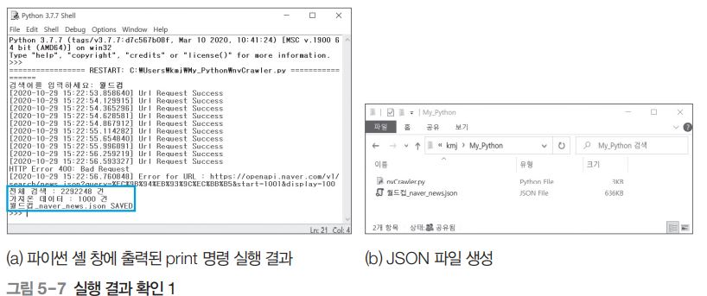
01. 네이버 API를 이용한 크롤링
네이버 뉴스 크롤링
전체 프로그램 작성하기
[F5]를 눌러 실행하면 파이썬 셸 창에 print 명령의 실행 결과인 ‘검색어를 입력하세요:’가 출력
‘월드컵’을 입력하면 nvCrawler.py 파일이 저장된 위치에 JSON 파일이 생성

Slide 62
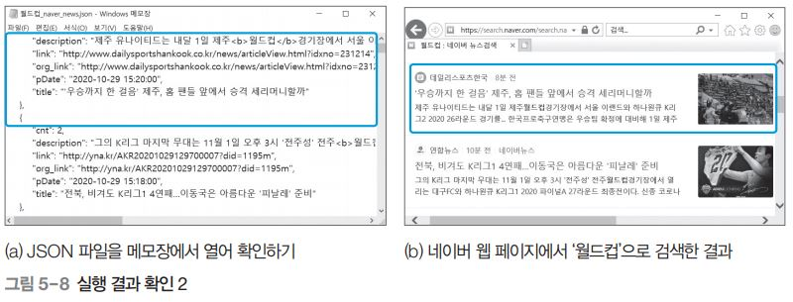
01. 네이버 API를 이용한 크롤링
네이버 뉴스 크롤링
전체 프로그램 작성하기
결과 확인하기

Slide 63
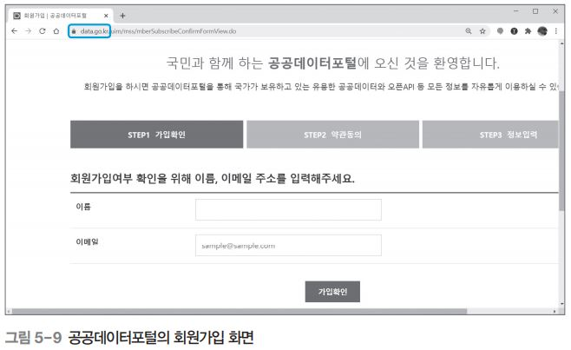
02. 공공데이터 API 기반 크롤링
공공데이터 활용신청
공공데이터포털 회원가입하기

Slide 64
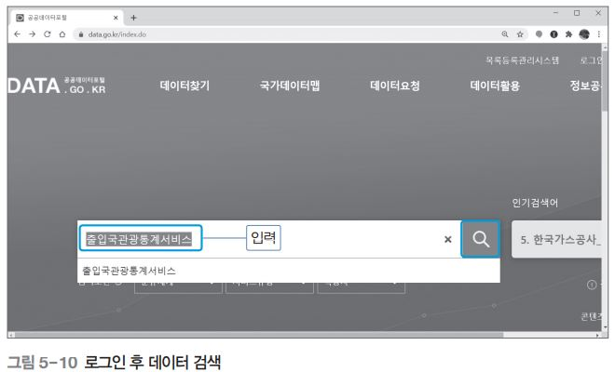
02. 공공데이터 API 기반 크롤링
공공데이터 활용신청
출입국관광통계서비스 검색하기

Slide 65
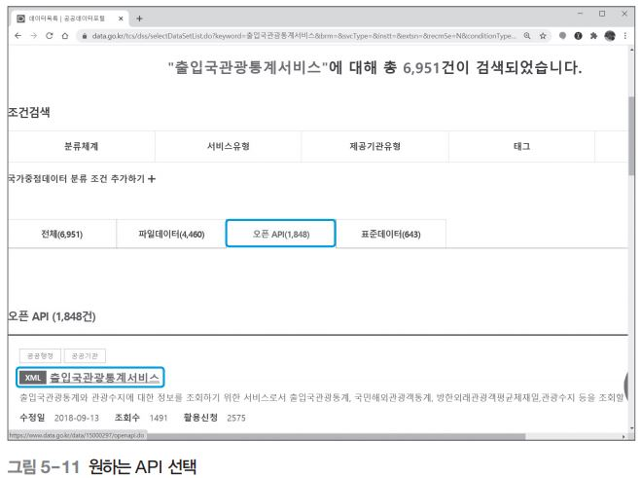
02. 공공데이터 API 기반 크롤링
공공데이터 활용신청
[오픈 API] 탭을 선택한 뒤 API 목록에서 [출입국관광통계서비스]를 클릭

Slide 66
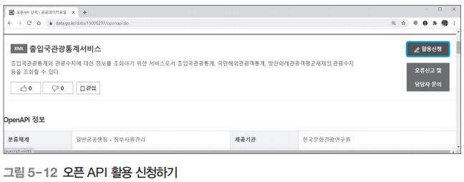
02. 공공데이터 API 기반 크롤링
공공데이터 활용신청
OpenAPI 개발계정 신청하기

Slide 67
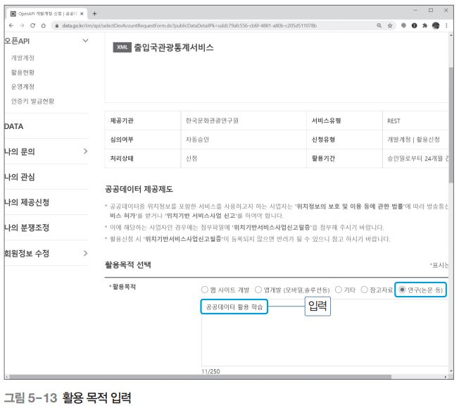
02. 공공데이터 API 기반 크롤링
공공데이터 활용신청
[OpenAPI 개발계정 신청] 페이지의 [활용목적]에서 [연구(논문 등)]을 선택한 뒤 아래 텍스트 박스에 ‘공공데이터 활용 학습’을 입력

Slide 68
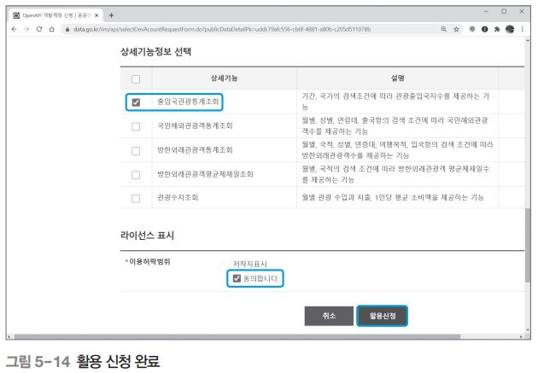
02. 공공데이터 API 기반 크롤링
공공데이터 활용신청
상세기능정보 선택]에서 [출입국관광통계조회]를 선택하고 [라이선스 표시] 에서 [동의합니다]에 체크한 뒤 버튼을 클릭

Slide 69
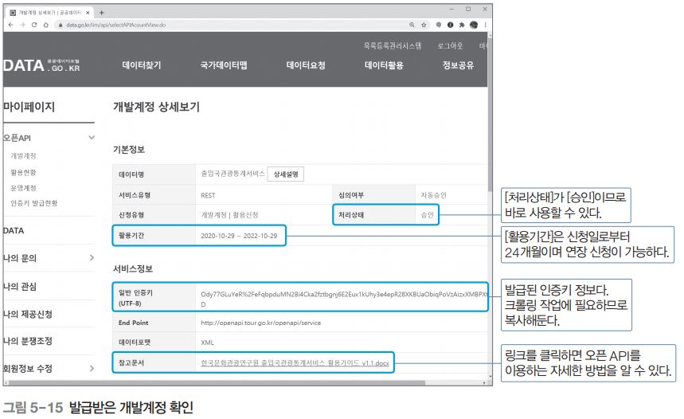
02. 공공데이터 API 기반 크롤링
공공데이터 활용신청
OpenAPI 개발계정 발급받기

Slide 70


02. 공공데이터 API 기반 크롤링
공공데이터 활용신청
오픈 API 사용 방법 확인하기

Slide 71
02. 공공데이터 API 기반 크롤링
공공데이터 활용신청
오픈 API 사용 방법 확인하기
[요청변수]: 서비스 URL 뒤에 추가할 매개변수 항목
[출력결과]: 크롤링 결과로 받을 데이터 항목

Slide 72

02. 공공데이터 API 기반 크롤링
공공데이터 활용신청
오픈 API 사용 방법 확인하기
[샘플코드]: 서비스 URL과 매개변수를 연결해서 만든 url에 HTTP 요청을 보내고 응답을 받는 작업을 프로그래밍 언어로 구현한 코드를 보임

Slide 73

02. 공공데이터 API 기반 크롤링
공공데이터 크롤링
전체 작업 설계하기

Slide 74

02. 공공데이터 API 기반 크롤링
공공데이터 크롤링
프로그램 구성 설계하기

Slide 75
02. 공공데이터 API 기반 크롤링
공공데이터 크롤링
함수 설계하기
[CODE 0] 전체 작업 스토리를 구성
지역 변수
jsonResult: 수집한 데이터를 저장할 리스트 객체로 JSON 파일 저장용
result: 수집한 데이터를 저장할 리스트 객체로 CSV 파일 저장용
nat_cd: 데이터를 수집할 국가 코드
natName: 데이터를 수집할 국가 이름
ed_cd: 입국/출국 코드('E' 또는 'D')
nStartYear: 데이터 수집 시작 연도
nEndYear: 데이터 수집 끝 연도
dataEND: 마지막 데이터의 연월
jsonFile: JSON 파일에 저장할 데이터를 담은 객체
메서드
input(): 사용자로부터 입력을 받는다.
getTourismStatsList(): 방한외래관광객 데이터를 요청 ([CODE 3])
json.dumps(): 객체를 JSON 형식으로 변환
pd.DataFrame(): 리스트를 데이터프레임 형식으로 변환
to_csv(): 데이터프레임을 CSV 파일로 저장

Slide 76
02. 공공데이터 API 기반 크롤링
공공데이터 크롤링
함수 설계하기
06행
데이터를 수집할 국가 코드를 입력
07행
데이터를 수집할 시작 연도를 입력
08행
데이터를 수집할 마지막 연도를 입력
11행
getTourismStatsService() 함수를 호출하여 반환받은 수집 데이터를 jsonResult,result, natName, dataEND에 저장
14~16행
수집 데이터를 딕셔너리의 리스트로 저장한 jsonResult를 json.dumps()를 통해json 객체로 변환한 후 JSON 파일에 저장
18행
데이터프레임에 만들 컬럼명을 리스트로 만듬
19행
수집 데이터를 리스트로 저장한 result를 데이터프레임으로 변환
20행
데이터프레임 객체인 result_df를 CSV 파일로 저장
01 def main():
02 jsonResult = []
03 result = []
04
05 print("<< 국내 입국한 외국인의 통계 데이터를 수집합니다. >>")
06 nat_cd = input('국가 코드를 입력하세요(중국: 112 / 일본: 130 / 미국: 275) :')
07 nStartYear = int(input('데이터를 몇 년부터 수집할까요? : '))
08 nEndYear = int(input('데이터를 몇 년까지 수집할까요? : '))
09 ed_cd = "E" #E : 방한외래관광객, D : 해외 출국
10
11 jsonResult, result, natName, dataEND = getTourismStatsService(nat_
cd, ed_cd, nStartYear, nEndYear) #[CODE 3]
12
13 #파일저장 1 : json 파일
14 with open('./%s_%s_%d_%s.json' % (natName, ed, nStartYear, dataEND),
'w',encoding='utf8') as outfile:
15 jsonFile = json.dumps(jsonResult, indent = 4, sort_keys = True,
ensure_ascii = False)
16 outfile.write(jsonFile)
17 #파일저장 2 : csv 파일
18 columns = ["입국자국가", "국가코드", "입국연월", "입국자 수"]
19 result_df = pd.DataFrame(result, columns = columns)
20 result_df.to_csv('./%s_%s_%d_%s.csv' % (natName, ed, nStartYear, dataEND),
index = False, encoding = 'cp949')

Slide 77
02. 공공데이터 API 기반 크롤링
공공데이터 크롤링
함수 설계하기
[CODE 1] url 접속을 요청하고 응답을 받아서 반환
매개변수
url: 출입국관광통계서비스의 오픈 API를 사용하는 데이터를 요청하는 url
지역 변수
req: url 접속을 요청하는 객체
response: 서버에서 받은 응답을 저장하는 객체
메서드
urllib.request.Request(): urllib 패키지의 request 모듈에 있는 Request() 함수로 요청 객체를 생성
urllib.request.urlopen(): 서버에 요청을 보내고 받은 응답을 객체로 반환
response.getcode(): 요청 처리에 대한 응답 상태를 확인하는 response 객체의 멤버 함수, 상태 코드가 200이면 요청 처리 성공을 나타냄
datetime.datetime.now(): 현재 시간을 구함
response.read().decode('utf-8'): 문자열을 utf-8 형식으로 디코딩

Slide 78
02. 공공데이터 API 기반 크롤링
공공데이터 크롤링
함수 설계하기
02행
매개변수로 받은 url에 대한 요청을 보낼 객체를 생성
04행
요청 객체를 보내서 받은 응답 데이터를 response 객체에 저장
05~07행
response 객체에 저장된 코드를 확인
코드가 200이면 요청을 정상 처리한 것이므로 성공
메시지와 현재 시간을 파이썬 셸 창에 출력하고 응답을 utf-8 형식으로 디코딩하여 반환
08~11행
요청이 처리되지 않은 예외 사항이 발생하면 에러 메시지를 파이썬 셸 창에 출력
01 def getRequestUrl(url):
02 req = urllib.request.Request(url)
03 try:
04 response = urllib.request.urlopen(req)
05 if response.getcode() == 200:
06 print("[%s] Url Request Success" % datetime.datetime.now())
07 return response.read().decode('utf-8')
08 except Exception as e:
09 print(e)
10 print("[%s] Error for URL : %s" % (datetime.datetime.now(), url))
11 return None

Slide 79
02. 공공데이터 API 기반 크롤링
공공데이터 크롤링
함수 설계하기
[CODE 2] 출입국관광통계서비스의 오픈 API를 사용하여 데이터 요청 url을 만들고 [CODE 1]의 getRequestUrl(url)을 호출해서 받은 응답 데이터를 반환
매개변수
yyyymm: 수집할 연월(예: 202003)
nat_cd: 수집 대상 국가의 코드(예: 중국 = 112)
ed_cd: 수집할 데이터 종류(방한외래관광객 = "E")
지역 변수
service_url: 출입국관광통계서비스의 공공데이터에 접속할 앤드 포인트 주소
parameters: url에 추가할 매개변수
url: service_url과 parameters를 연결하여 완성한 url
responseDecode: [CODE1]의 getRequestUrl(url)을 호출하여 반환받은 응답 객체
메서드
getRequestUrl(): [CODE1]을 호출하여 url 요청에 대한 응답 데이터를 받음
json.loads(): json 형식으로 받은 응답 데이터인 responseDecode를 파이썬 객체로 읽음

Slide 80
02. 공공데이터 API 기반 크롤링
공공데이터 크롤링
함수 설계하기
02~08행
출입국관광통계서비스의 오픈 API 상세정보 페이지에서 찾은 서비스 URL, 요청매개변수 정보, 발급받은 인증키를 사용하여 데이터 요청 URL을 구성
10행
구성한 url로 getRequestUrl() 함수를 호출해서 받은 응답(utf-8로 디코드됨)을 responseDecode에 저장
15행
서버에서 받은 JSON 형태의 응답 객체를 파이썬 객체로 로드하여 반환
01 def getTourismStatsItem(yyyymm, nat_cd, ed_cd):
02 service_url = "http://openapi.tour.go.kr/openapi/service/
EdrcntTourismStatsService/getEdrcntTourismStatsList"
03 parameters = "?_type=json&serviceKey=" + ServiceKey #인증키
04 parameters += "&YM=" + yyyymm
05 parameters += "&NAT_CD=" + nat_cd
06 parameters += "&ED_CD=" + ed_cd
07
08 url = service_url + parameters
09
10 responseDecode = getRequestUrl(url) #[CODE 1]
11
12 if (responseDecode == None):
13 return None
14 else:
15 return json.loads(responseDecode)

Slide 81
02. 공공데이터 API 기반 크롤링
공공데이터 크롤링
함수 설계하기
[CODE 3] 수집 기간 동안 월 단위로 [CODE 2]의 getTourismStatsItem()을 호출해 받은 데이터를 리스트로 묶어 반환
매개변수
nat_cd: 수집 대상 국가의 코드(예: 중국 = 112)
ed_cd: 수집 데이터의 종류(방한외래관광객 = "E")
nStartYear: 데이터 수집 시작 연도
nEndYear: 데이터 수집 끝 연도
지역 변수
jsonResult: 수집한 데이터를 JSON 저장용으로 구성할 딕셔너리의 리스트 객체
result: 수집한 데이터를 CSV 저장용으로 구성할 리스트 객체
jsonData: [CODE2]의 getTourismStatsItem()을 호출하여 반환받은 응답 객체
dataEND: 마지막 데이터의 연월
natName: 수집한 국가 이름 데이터
num: 수집한 방문객 수 데이터
ed: 수집한 출입국 구분 데이터
메서드
getTourismStatsItem(): [CODE2]를 호출하여 응답으로 받은 월 데이터를 반환
json.dumps(): 객체를 JSON 형식으로 변환

Slide 82
02. 공공데이터 API 기반 크롤링
공공데이터 크롤링
함수 설계하기
06행
수집할 연도와 월을 여섯 자리로 맞추어 yyyymm에 저장
07행
getTourismStatsItem()을 호출해 받은 월 데이터를 jsonData에 저장
08행
응답 데이터가 정상인지 확인
10~13행
['items'] 항목에 값이 없으면 출입국관광통계 데이터가 아직 들어가지 않은 마지
막 월이므로 날짜를 dataEND에 저장하고 데이터 수집 작업을 중단
15행
수집한 월 데이터인 jsonData 내용을 확인할 수 있게 파이썬 셸 창에 출력
17~18행
수집한 국가 이름인 ['natKorNm'] 항목의 값에서 띄어쓰기를 제거하고 natName
에 저장
19행
수집한 월의 데이터 수인 ['num'] 항목의 값을 num에 저장
20행
수집한 출입국 구분 데이터인 ['ed'] 항목의 값을 ed에 저장
23행
수집한 국가 이름(natName), 국가 코드(nat_cd), 날짜(yyyymm), 데이터 수(num)
를 딕셔너리 자료형으로 구성하여 jsonResult 리스트에 원소로 추가
24행
수집한 국가 이름(natName), 국가 코드(nat_cd), 날짜(yyyymm), 데이터 수(num)
를 result 리스트에 원소로 추가
25행
수집하여 정리한 데이터를 반환
01 def getTourismStatsService(nat_cd, ed_cd, nStartYear, nEndYear):
02 jsonResult = []
03 result = []
04 for year in range(nStartYear, nEndYear+1):
05 for month in range(1, 13):
06 yyyymm = "{0}{1:0>2}".format(str(year), str(month))
07 jsonData = getTourismStatsItem(yyyymm, nat_cd, ed_cd) #[CODE 2]
08 if (jsonData['response']['header']['resultMsg'] = = 'OK'):
09 #데이터가 없는 마지막 항목인 경우 ----------------------------
10 if jsonData['response']['body']['items'] == '':
11 dataEND = "{0}{1:0>2}".format(str(year), str(month-1))
12 print("데이터 없음.... \n제공되는 통계 데이터는 %s년 %s월까지입니다."
%(str(year), str(month-1)))
13 break
14 #jsonData를 출력하여 확인............................................
15 print(json.dumps(jsonData, indent = 4,
sort_keys = True, ensure_ascii = False))
16
17 natName = jsonData['response']['body']['items']['item' ]
['natKorNm']
18 natName = natName.replace(' ', '')
19 num = jsonData['response']['body']['items']['item']['num']
20 ed = jsonData['response']['body']['items']['item']['ed']
21 print('[ %s_%s : %s ]' %(natName, yyyymm, num))
22 print('------------------------------------------------------')
23 jsonResult.append({'nat_name': natName, 'nat_cd': nat_cd,
'yyyymm': yyyymm, 'visit_cnt': num})
24 result.append([natName, nat_cd, yyyymm, num])
25 return (jsonResult, result, natName, ed, dataEND)

Slide 83
02. 공공데이터 API 기반 크롤링
공공데이터 크롤링
전체 프로그램 작성하기
파이썬 셸 창에서 [File]-[New File]을 선택해 새 파일 창을 열고 다음의 파이썬 프로그램을 작성
import os
import sys
import urllib.request
import datetime
import time
import json
import pandas as pd
ServiceKey = "인증키 “
#[CODE 1]
def getRequestUrl(url):
req = urllib.request.Request(url)
try:
response = urllib.request.urlopen(req)
if response.getcode() == 200:
print("[%s] Url Request Success" % datetime.datetime.now())
return response.read().decode('utf-8’)
except Exception as e:
print(e)
print("[%s] Error for URL : %s" % (datetime.datetime.now(), url))
return None
#[CODE 2]
def getTourismStatsItem(yyyymm, national_code, ed_cd):
service_url = "http://openapi.tour.go.kr/openapi/service/
EdrcntTourismStatsService/getEdrcntTourismStatsList"
parameters = "?_type=json&serviceKey=" + ServiceKey #인증키
parameters += "&YM=" + yyyymm
parameters += "&NAT_CD=" + national_code
parameters += "&ED_CD=" + ed_cd
url = service_url + parameters
retData = getRequestUrl(url) #[CODE 1]
if (retData == None):
return None
else:
return json.loads(retData)

Slide 84
02. 공공데이터 API 기반 크롤링
공공데이터 크롤링
전체 프로그램 작성하기
#[CODE 3]
def getTourismStatsService(nat_cd, ed_cd, nStartYear, nEndYear):
jsonResult = []
result = []
for year in range(nStartYear, nEndYear+1):
for month in range(1, 13):
yyyymm = "{0}{1:0>2}".format(str(year), str(month))
jsonData = getTourismStatsItem(yyyymm, nat_cd, ed_cd) #[CODE 2]
if (jsonData['response']['header']['resultMsg'] == 'OK'):
#데이터가 없는 마지막 항목인 경우 ----------------------------
if jsonData['response']['body']['items'] == ‘’:
dataEND = "{0}{1:0>2}".format(str(year), str(month-1))
print("데이터 없음.... \n 제공되는 통계 데이터는 %s년 %s월까지
입니다." %(str(year), str(month-1)))
break
#jsonData를 출력하여 확인...........................................
print(json.dumps(jsonData, indent = 4, sort_keys = True, ensure_
ascii = False))
natName = jsonData['response']['body']['items']['item']['natKorNm’]
natName = natName.replace(' ', ‘’)
num = jsonData['response']['body']['items']['item']['num’]
ed = jsonData['response']['body']['items']['item']['ed’]
print('[ %s_%s : %s ]' %(natName, yyyymm, num))
print('-----------------------------------------------------’)
jsonResult.append({'nat_name': natName, 'nat_cd': nat_cd,
'yyyymm': yyyymm, 'visit_cnt': num})
result.append([natName, nat_cd, yyyymm, num])
return (jsonResult, result, natName, ed, dataEND)
#[CODE 0]
def main():
jsonResult = []
result = []
print("<< 국내 입국한 외국인의 통계 데이터를 수집합니다. >>")
nat_cd = input('국가 코드를 입력하세요(중국: 112 / 일본: 130 / 미국: 275) : ‘)
nStartYear = int(input('데이터를 몇 년부터 수집할까요? : ‘))
nEndYear = int(input('데이터를 몇 년까지 수집할까요? : ‘))
ed_cd = "E" #E : 방한외래관광객, D : 해외 출국
jsonResult, result, natName, ed, dataEND = getTourismStatsService(nat_
cd, ed_cd, nStartYear, nEndYear) #[CODE 3]
#파일저장 1 : json 파일
with open('./%s_%s_%d_%s.json' % (natName, ed, nStartYear, dataEND),
'w’, encoding = 'utf8') as outfile:
jsonFile = json.dumps(jsonResult, indent = 4, sort_keys = True,
ensure_ascii = False)
outfile.write(jsonFile)
#파일저장 2 : csv 파일
columns = ["입국자국가", "국가코드", "입국연월", "입국자 수"]
result_df = pd.DataFrame(result, columns = columns)
result_df.to_csv('./%s_%s_%d_%s.csv' % (natName, ed, nStartYear,
dataEND), index=False, encoding='cp949')
if __name__ == '__main__':
main()

Slide 85


02. 공공데이터 API 기반 크롤링
공공데이터 크롤링
전체 프로그램 작성하기
작성한 파이썬 파일은 앞에서 생성한 My_Python 폴더에 openapi_tour.py로 저장
F5 를 눌러 실행하면 파이썬 셸 창에 값을 입력하라는 메시지가 나타남
국가 코드는 ‘112’, 데이터 수집 시작 연도는 ‘2017’, 데이터 수집 마지막 연도는 ‘2020’을 각각 입력
수집된 데이터가 파이썬 셸 창에 출력되는 것을 확인
실행이 끝나면 openapi_tour.py 파일이 저장된 위치에 JSON 파일과 CSV 파일이 생성

Slide 86

02. 공공데이터 API 기반 크롤링
공공데이터 크롤링
전체 프로그램 작성하기
결과 확인하기

Slide 87

01. [기술 통계 분석 + 그래프] 와인 품질 예측하기
분석 미리보기

Slide 88
01. [기술 통계 분석 + 그래프] 와인 품질 예측하기
목표 설정
목표: 와인의 속성을 분석한 뒤 품질 등급을 예측하는 것
데이터의 기술 통계를 구함
레드 와인과 화이트 와인 그룹의 품질에 대한 t-검정을 수행
와인 속성을 독립 변수로, 품질 등급을 종속 변수로 선형 회귀 분석을 수행

Slide 89

01. [기술 통계 분석 + 그래프] 와인 품질 예측하기

Slide 90

01. [기술 통계 분석 + 그래프] 와인 품질 예측하기
데이터 수집
캘리포니아 어바인 대학의 머신러닝 저장소에서 제공하는 오픈 데이터를 사용
다운로드한 파일은 My_Python/7장_data 폴더를 만든 후에 저장

Slide 91

01. [기술 통계 분석 + 그래프] 와인 품질 예측하기
데이터 준비
다운로드한 CSV 파일 정리하기
엑셀은 CSV 파일을 열 때 쉼표를 열 구분자로 사용하므로 열이 깨진 것처럼 보임
엑셀에서 세미콜론을 열 구분자 로 인식하도록 파일을 다시 저장해야 함

Slide 92
01. [기술 통계 분석 + 그래프] 와인 품질 예측하기
데이터 준비
다운로드한 CSV 파일 정리하기
엑셀에서 열 구분자를 세미콜론으로 인식시키기
01 >>> import pandas as pd
02 >>> red_df = pd.read_csv('C:/Users/kmj/My_Python/7장_data/winequality-red.csv', sep = ';', header = 0, engine = 'python')
03 >>> white_df = pd.read_csv('C:/Users/kmj/My_Python/7장_data/winequality-white.csv', sep = ';', header = 0, engine= 'python')
04 >>> red_df.to_csv('C:/Users/kmj/My_Python/7장_data/winequality-red2.csv', index = False)
05 >>> white_df.to_csv('C:/Users/kmj/My_Python/7장_data/winequality-white2.csv', index = False)
01행 테이블 형태의 CSV 파일을 다루기 위해 pandas 라이브러리 패키지를 pd 이름으로 로드
02~03행 pandas의 read_csv() 함수를 사용해 CSV 파일을 읽어온음 이때 CSV 파일 데이터의 열 구분자를
세미콜론으로 지정하기 위해 sep 매개변수 값을 ‘;’으로 지정
04~05행 pandas로 읽은 CSV 데이터는 테이블 형태의 DataFrame 객체(red_df, white_df)에 있음
이 상태 그대로 CSV 파일로 저장

Slide 93

01. [기술 통계 분석 + 그래프] 와인 품질 예측하기
데이터 준비
다운로드한 CSV 파일 정리하기
파이썬에서 저장한 CSV 파일을 엑셀에서 열어 상태를 확인

Slide 94
01. [기술 통계 분석 + 그래프] 와인 품질 예측하기
데이터 준비
데이터 병합하기
레드 와인과 화이트 와인 파일 합치기
01 >>> red_df.head()
fixed acidity volatile acidity citric acid ... sulphates alcohol quality
0 7.4 0.70 0.00 ... 0.56 9.4 5
1 7.8 0.88 0.00 ... 0.68 9.8 5
2 7.8 0.76 0.04 ... 0.65 9.8 5
3 11.2 0.28 0.56 ... 0.58 9.8 6
4 7.4 0.70 0.00 ... 0.56 9.4 5
[5 rows x 12 columns]
02 >>> red_df.insert(0, column = 'type', value = 'red')
03 >>> red_df.head()
type fixed acidity volatile acidity ... sulphates alcohol quality
0 red 7.4 0.70 ... 0.56 9.4 5
1 red 7.8 0.88 ... 0.68 9.8 5
2 red 7.8 0.76 ... 0.65 9.8 5
3 red 11.2 0.28 ... 0.58 9.8 6
4 red 7.4 0.70 ... 0.56 9.4 5
[5 rows x 13 columns]
04 >>> red_df.shape
(1599, 13)

Slide 95
01. [기술 통계 분석 + 그래프] 와인 품질 예측하기
데이터 준비
데이터 병합하기
레드 와인과 화이트 와인 파일 합치기
05 >>> white_df.head()
fixed acidity volatile acidity citric acid ... sulphates alcohol quality
0 7.0 0.27 0.36 ... 0.45 8.8 6
1 6.3 0.30 0.34 ... 0.49 9.5 6
2 8.1 0.28 0.40 ... 0.44 10.1 6
3 7.2 0.23 0.32 ... 0.40 9.9 6
4 7.2 0.23 0.32 ... 0.40 9.9 6
[5 rows x 12 columns]
06 >>> white_df.insert(0, column = 'type', value = 'white')
07 >>> white_df.head()
type fixed acidity volatile acidity ... sulphates alcohol quality
0 white 7.0 0.27 ... 0.45 8.8 6
1 white 6.3 0.30 ... 0.49 9.5 6
2 white 8.1 0.28 ... 0.44 10.1 6
3 white 7.2 0.23 ... 0.40 9.9 6
4 white 7.2 0.23 ... 0.40 9.9 6
[5 rows x 13 columns]
08 >>> white_df.shape
(4898, 13)
09 >>> wine = pd.concat([red_df, white_df])
10 >>> wine.shape
(6497, 13)
11 >>> wine.to_csv('C:/Users/kmj/My_Python/7장_data/wine.csv', index = False)

Slide 96
01. [기술 통계 분석 + 그래프] 와인 품질 예측하기
데이터 준비
데이터 병합하기
레드 와인과 화이트 와인 파일 합치기
[01~04행] 레드 와인 파일을 읽고 데이터프레임에 ‘type’ 열 삽입하기
01행 red_df에 저장된 내용을 위에서부터 5개(0번~4번) 행만 출력하여 확인
02행 이름이 ‘type’이고 값이 ‘red’인 열을 만들어 index = 0(첫 번째 열) 자리에 삽입
03행 red_df에 저장된 내용을 위에서부터 5개(0번~4번) 행만 다시 출력해 삽입된 ‘type’열을 확인
04행 red_df.shape를 이용하여 현재 red_df의 크기를 ‘(행의 개수, 열의 개수)’ 형태로 확인
[05~08행] 화이트 와인 파일을 읽고 데이터프레임에 ‘type’ 열 삽입하기
05행 white_df에 저장된 내용을 위에서부터 5개(0번~4번) 행만 출력하여 확인
06행 이름이 ‘type’이고 값이 ‘white’인 열을 만들어 index = 0(첫 번째 열) 자리에 삽입
07행 white_df에 저장된 내용을 위에서부터 5개(0번~4번) 행만 다시 출력해 삽입된‘type’ 열을 확인
08행 white_df.shape를 이용하여 현재 white_df의 크기를 ‘(행의 개수, 열의 개수)’ 형태로 확인
[09~10행] red_df와 white_df를 하나의 데이터프레임 형식으로 결합하기
09행 pd.concat() 함수를 이용하여 red_df와 white_df를 결합
10행 결합된 wine의 현재 크기를 ‘(행의 개수, 열의 개수)’ 형태로 확인
11행 wine을 CSV 파일로 저장

Slide 97

01. [기술 통계 분석 + 그래프] 와인 품질 예측하기
데이터 준비
데이터 병합하기
결합된 파일 확인하기

Slide 98
01. [기술 통계 분석 + 그래프] 와인 품질 예측하기
데이터 탐색
기본 정보 확인하기
전체 샘플은 6,497개이고 속성을 나타내는 열은 13개, 각 속성의 이름은 type부터 quality까지
속성 중에서 실수 타입(float64)은 11개, 정수 타입(int64)은 1개(quality), 객체 타입(object)이 1개(type)
독립 변수(x)는 type부터 alcohol 까지 12개, 종속 변수(y)는 1개(quality)
01 >>> print(wine.info())
<class 'pandas.core.frame.DataFrame’>
Int64Index: 6497 entries, 0 to 4897
Data columns (total 13 columns):
# Column Non-Null Count Dtype
--- ------------------------ ---------------- ---------
0 type 6497 non-null object
1 fixed acidity 6497 non-null float64
2 volatile acidity 6497 non-null float64
3 citric acid 6497 non-null float64
4 residual sugar 6497 non-null float64
5 chlorides 6497 non-null float64
6 free sulfur dioxide 6497 non-null float64
7 total sulfur dioxide 6497 non-null float64
8 density 6497 non-null float64
9 pH 6497 non-null float64
10 sulphates 6497 non-null float64
11 alcohol 6497 non-null float64
12 quality 6497 non-null int64
dtypes: float64(11), int64(1), object(1)
memory usage: 710.6+ KB
None

Slide 99
01. [기술 통계 분석 + 그래프] 와인 품질 예측하기
데이터 탐색
함수를 사용해 기술 통계 구하기
01 >>> wine.columns = wine.columns.str.replace(' ', '_')
02 >>> wine.head()
type fixed acidity volatile acidity ... sulphates alcohol quality
0 red 7.4 0.70 ... 0.56 9.4 5
1 red 7.8 0.88 ... 0.68 9.8 5
2 red 7.8 0.76 ... 0.65 9.8 5
3 red 11.2 0.28 ... 0.58 9.8 6
4 red 7.4 0.70 ... 0.56 9.4 5
[5 rows x 13 columns]
03 >>> wine.describe()
fixed_acidity volatile_acidity ... alcohol quality
count 6497.000000 6497.000000 ... 6497.000000 6497.000000
mean 7.215307 0.339666 ... 10.491801 5.818378
std 1.296434 0.164636 ... 1.192712 0.873255
Min 3.800000 0.080000 ... 8.000000 3.000000
25% 6.400000 0.230000 ... 9.500000 5.000000
50% 7.000000 0.290000 ... 10.300000 6.000000
75% 7.700000 0.400000 ... 11.300000 6.000000
max 15.900000 1.580000 ... 14.900000 9.000000
[8 rows x 12 columns]

Slide 100
01. [기술 통계 분석 + 그래프] 와인 품질 예측하기
데이터 탐색
함수를 사용해 기술 통계 구하기
[01~04행] 열이름 정렬하기
01행 열 이름에 공백이 있으면 밑줄로 바꾼 뒤 한 단어로 연결
02행 변경된 열 이름을 확인
03행 describe() 함수를 사용하여 속성별 개수, 평균, 표준편차, 최소값, 전체 데이터 백분율에 대한 25번째 백분위수(25%),
중앙값인 50번째 백분위수(50%), 75번째 백분위수(75%) 그리고 100번째 백분위수인 최대값max을 출력
04행 wine.quality.unique() 함수를 사용하여 quality 속성값 중에서 유일한 값을 출력
이를 통해 와인 품질 등급quality은 3, 4, 5, 6, 7, 8, 9의 7개 등급이 있다는 것을 알 수 있음
05행 quality.value_counts() 함수는 quality 속성값에 대한 빈도수를 보여줌
6등급인 샘플이 2,826개로 가장 많고, 9등급인 샘플이 5개로 가장 적은 것을 알 수 있음
04 >>> sorted(wine.quality.unique())
[3, 4, 5, 6, 7, 8, 9]
05 >>> wine.quality.value_counts()
6 2836
5 2138
7 1079
4 216
8 193
3 30
9 5
Name: quality, dtype: int64
9 5
Name: quality, dtype: int64

Slide 101
01. [기술 통계 분석 + 그래프] 와인 품질 예측하기
데이터 모델링
describe() 함수로 그룹 비교하기
01행 레드 와인과 화이트 와인을 구분하는 속성인 type을 기준으로 그룹을 나눈 뒤 그룹 안에서 quality 속성을 기준으로
기술 통계를 구함
02~04행 기술 통계 전부를 구할 때는 describe() 함수를 사용하지만 mean() 함수로 평균만 구하거나 std() 함수로
표준편차만 따로 구할 수도 있음
mean() 함수와 std() 함수를 묶어서 한 번에 사용하려면 04행과 같이 agg() 함수를 사용
01 >>> wine.groupby('type')['quality'].describe()
count mean std min 25% 50% 75% max
type
Red 1599.0 5.636023 0.807569 3.0 5.0 6.0 6.0 8.0
White 4898.0 5.877909 0.885639 3.0 5.0 6.0 6.0 9.0
02 >>> wine.groupby('type')['quality'].mean()
type
red 5.636023
white 5.877909
Name: quality, dtype: float64
03 >>> wine.groupby('type')['quality'].std()
type
red 0.807569
white 0.885639
Name: quality, dtype: float64
04 >>> wine.groupby('type')['quality'].agg(['mean', 'std'])
mean std
type
red 5.636023 0.807569
white 5.877909 0.885639

Slide 102

01. [기술 통계 분석 + 그래프] 와인 품질 예측하기
데이터 모델링
t-검정과 회귀 분석으로 그룹 비교하기
t-검정을 위해서는 scipy 라이브러리 패키지를 사용
회귀 분석을 위해서는 statsmodels 라이브러리 패키지를 사용
명령 프롬프트 창에서 다음과 같이 입력하여 statsmodels 패키지를 설치
01 >>> from scipy import stats
02 >>> from statsmodels.formula.api import ols, glm
03 >>> red_wine_quality = wine.loc[wine['type'] == 'red', 'quality']
04 >>> white_wine_quality = wine.loc[wine['type'] == 'white', 'quality']
05 >>> stats.ttest_ind(red_wine_quality, white_wine_quality, equal_var = False)
Ttest_indResult(statistic = -10.149363059143164, pvalue = 8.168348870049682e-24)
06 >>> Rformula = 'quality ~ fixed_acidity + volatile_acidity + citric_acid +
residual_sugar + chlorides + free_sulfur_dioxide + total_sulfur_dioxide +
density + pH + sulphates + alcohol
07 >>> regression_result = ols(Rformula, data = wine).fit()
08 >>> regression_result.summary()

Slide 103
01. [기술 통계 분석 + 그래프] 와인 품질 예측하기
데이터 모델링
t-검정과 회귀 분석으로 그룹 비교하기
<class 'statsmodels.iolib.summary.Summary’>
"""
OLS Regression Results
==========================================================================================
Dep. Variable: quality R-squared: 0.292
Model: OLS Adj. R-squared: 0.291
Method: Least Squares F-statistic: 243.3
Date: Tue, 28 Apr 2020 Prob (F-statistic): 0.00
Time: 16:19:39 Log-Likelihood: -7215.5
No. Observations: 6497 AIC: 1.445e+04
Df Residuals: 6485 BIC: 1.454e+04
Df Model: 11
Covariance Type: nonrobust
==================================================================================== coef std err t P>|t| [0.025 0.975]
-------------------------------------------------------------------------------------
Intercept 55.7627 11.894 4.688 0.000 32.447 79.079
fixed_acidity 0.0677 0.016 4.346 0.000 0.037 0.098
volatile_acidity -1.3279 0.077 -17.162 0.000 -1.480 - 1.176
citric_acid -0.1097 0.080 -1.377 0.168 -0.266 0.046
residual_sugar 0.0436 0.005 8.449 0.000 0.033 0.054
chlorides -0.4837 0.333 -1.454 0.146 -1.136 0.168
free_sulfur_dioxide 0.0060 0.001 7.948 0.000 0.004 0.007
total_sulfur_dioxide -0.0025 0.000 -8.969 0.000 -0.003 -0.002
density -54.9669 12.137 -4.529 0.000 -78.760 -31.173
pH 0.4393 0.090 4.861 0.000 0.262 0.616
sulphates 0.7683 0.076 10.092 0.000 0.619 0.917
alcohol 0.2670 0.017 15.963 0.000 0.234 0.300

Slide 104
01. [기술 통계 분석 + 그래프] 와인 품질 예측하기
데이터 모델링
t-검정과 회귀 분석으로 그룹 비교하기
Omnibus: 144.075 Durbin-Watson: 1.646
Prob(Omnibus): 0.000 Jarque-Bera (JB): 324.712
Skew: -0.006 Prob(JB): 3.09e-71
urtosis: 4.095 Cond. No. 2.49e+05
==============================================
Warnings:
[1] Errors assume that the covariance matrix of the errors is correctly
specified.
[2] The condition number is large, 2.49e+05. This might indicate that
there are
strong multicollinearity or other numerical problems.
"""

Slide 105
01. [기술 통계 분석 + 그래프] 와인 품질 예측하기
데이터 모델링
t-검정과 회귀 분석으로 그룹 비교하기
01~02행
t-검정에 필요한 scipy 패키지의 stats 함수와 회귀 분석에 필요한 statsmodels.formula.api 패키지의 ols, glm 함수를 로드
[03~04행] 그룹 분리하기
03행 레드 와인 샘플의 quality 값만 찾아서 red_wine에 저장
04행 화이트 와인 샘플의 quality 값만 찾아서 white_wine에 저장
05행 scipy 패키지의 stats.ttest_ind() 함수를 사용하여 t-검정을 하고 두 그룹 간 차이를 확인
[06~08행] 선형 회귀 분석 수행하기
06행 선형 회귀 분석식의 종속 변수(y)와 독립 변수(x1~x10)를 구성
07행 선형 회귀 모델 중에서 OLSOrdinary Least Squares 모델을 사용
08행 선형 회귀 분석과 관련된 통계값을 출력

Slide 106
01. [기술 통계 분석 + 그래프] 와인 품질 예측하기
데이터 모델링
회귀 분석 모델로 새로운 샘플의 품질 등급 예측하기
01 >>> sample1 = wine[wine.columns.difference(['quality', 'type'])]
02 >>> sample1 = sample1[0:5][:]
03 >>> sample1_predict = regression_result.predict(sample1)
04 >>> sample1_predict
0 4.997607
1 4.924993
2 5.034663
3 5.680333
4 4.997607
dtype: float64
05 >>> wine[0:5]['quality’]
0 5
1 5
2 5
3 6
4 5
Name: quality, dtype: int64

Slide 107
01. [기술 통계 분석 + 그래프] 와인 품질 예측하기
데이터 모델링
회귀 분석 모델로 새로운 샘플의 품질 등급 예측하기
06 >>> data = {"fixed_acidity" : [8.5, 8.1], "volatile_acidity":[0.8, 0.5],
"citric_acid":[0.3, 0.4], "residual_sugar":[6.1, 5.8], "chlorides":[0.055,
0.04], "free_sulfur_dioxide":[30.0, 31.0], "total_sulfur_dioxide":[98.0,
99], "density":[0.996, 0.91], "pH":[3.25, 3.01], "sulphates":[0.4, 0.35],
"alcohol":[9.0, 0.88]}
07 >>> sample2 = pd.DataFrame(data, columns= sample1.columns)
08 >>> sample2
alcohol chlorides ... total_sulfur_dioxide volatile_acidity
0 9.00 0.055 ... 98.0 0.8
1 0.88 0.040 ... 99.0 0.5
[2 rows x 11 columns]
09 >>> sample2_predict = regression_result.predict(sample2)
10 >>> sample2_predict
-0 4.809094
1 7.582129
dtype: float64

Slide 108
01. [기술 통계 분석 + 그래프] 와인 품질 예측하기
데이터 모델링
회귀 분석 모델로 새로운 샘플의 품질 등급 예측하기
[01~02행] 예측에 사용할 첫 번째 샘플 데이터 만들기
01행 wine에서 quality와 type 열은 제외하고, 회귀 분석 모델에 사용할 독립 변수만 추출하여 sample1에 저장
02행 sample1에 있는 샘플 중에서 0번~4번 5개 샘플만 추출하고, sample1에 다시 저장하여 예측에 사용할 샘플을 제작
[03~05행] 첫 번째 샘플의 quality 예측하기
03행 샘플 데이터를 회귀 분석 모델 regression_result의 예측 함수 predict()에 적용하여 수행한 뒤 결과 예측값을 sample1_predict에 저장
04행 sample1_predict를 출력하여 예측한 quality를 확인
05행 wine에서 0번부터 4번까지 샘플의 quality 값을 출력하여 sample1_predict이 맞게 예측되었는지 확인
[06~08행] 예측에 사용할 두 번째 샘플 데이터 만들기
06행 회귀식에 사용한 독립 변수에 대입할 임의의 값을 딕셔너리 형태로 제작
07행 딕셔너리 형태의 값과 sample1의 열 이름만 뽑아 데이터프레임으로 묶은 sample2를 제작
08행 sample2를 출력하여 제대로 구성되었는지 확인
[09~10행] 두 번째 샘플의 quality 예측하기
09행 샘플 데이터를 회귀 분석 모델 regression_result의 예측 함수 predict()에 적용하여 수행한 뒤 결과 예측값을 sample2_predict에 저장
10행 sample2_predict를 출력하여 예측한 quality를 확인

Slide 109

01. [기술 통계 분석 + 그래프] 와인 품질 예측하기
결과 시각화
와인 유형에 따른 품질 등급 히스토그램 그리기
명령 프롬프트 창에서 다음 명령을 입력하여 seaborn 라이브러리 패키지를 설치
그 후 파이썬 셸 창으로 돌아와 임포트
파이썬 셸 창에 명령을 입력
01 >>> import matplotlib.pyplot as plt
02 >>> import seaborn as sns
03 >>> sns.set_style('dark')
04 >>> sns.distplot(red_wine_quality, kde = True, color = "red", label = 'red
wine')
<matplotlib.axes._subplots.AxesSubplot object at 0x000001C843F36348>
05 >>> sns.distplot(white_wine_quality, kde = True, label = 'white wine')
<matplotlib.axes._subplots.AxesSubplot object at 0x000001C843F36348>
06 >>> plt.title("Quality of Wine Type")
Text(0.5, 1.0, 'Quality of Wine Type')
07 >>> plt.legend()
<matplotlib.legend.Legend object at 0x0000014F20DFA548>
08 >>> plt.show()

Slide 110

01. [기술 통계 분석 + 그래프] 와인 품질 예측하기
결과 시각화
와인 유형에 따른 품질 등급 히스토그램 그리기
파이썬 셸 창에 명령을 입력
01~02행 시각화에 필요한 패키지를 로드
[03~08행] 커널 밀도 추정(kde)을 적용한 히스토그램 그리기
03행 히스토그램 차트의 배경색 스타일을 설정
04행 레드 와인에 대한 distplot 객체를 생성
05행 화이트 와인에 대한 distplot 객체를 생성
06행 차트 제목을 설정
07행 차트 범례를 설정
08행 설정한 내용대로 차트를 표시
x축: qualit
y축: 확률 밀도 함수값

Slide 111
01. [기술 통계 분석 + 그래프] 와인 품질 예측하기
결과 시각화
부분 회귀 플롯으로 시각화하기
독립 변수가 2개 이상인 경우에는 부분 회귀 플롯을 사용하여 하나의 독립 변수가 종속 변수에 미치는 영향력을 시각화 함으로써 결과를 분석할 수 있음
01 >>> import statsmodels.api as sm
02 >>> others = list(set(wine.columns).difference(set(["quality", "fixed_acidity"])))
03 >>> p, resids = sm.graphics.plot_partregress("quality", "fixed_acidity", others, data = wine, ret_coords = True)
04 >>> plt.show()
05 >>> fig = plt.figure(figsize = (8, 13))
06 >>> sm.graphics.plot_partregress_grid(regression_result, fig = fig)
<Figure size 800x1300 with 12 Axes>
07 >>> plt.show()

Slide 112

01. [기술 통계 분석 + 그래프] 와인 품질 예측하기
결과 시각화
부분 회귀 플롯으로 시각화하기
01행 부분 회귀 계산을 위해 statsmodels.api를 로드
[02~04행] fixed_acidity가 종속 변수 quality에 미치는 영향력을 시각화하기
02행 부분 회귀에 사용한 독립 변수와 종속 변수를 제외한 나머지 변수 이름을 리스트 others로 추출
03행 나머지 변수는 고정하고 fixed_acidity가 종속 변수 quality에 미치는 영향에 부분회귀를 수행
04행 부분 회귀의 결과를 플롯으로 시각화하여 나타냄

Slide 113

01. [기술 통계 분석 + 그래프] 와인 품질 예측하기
결과 시각화
부분 회귀 플롯으로 시각화하기
[05~07행] 각 독립 변수가 종속 변수 quality에 미치는 영향력을 시각화하기
05행 차트의 크기를 지정
06행 다중 선형 회귀 분석 결과를 가지고 있는 regression_result를 이용해 각 독립 변수의 부분 회귀 플롯을 구함
07행 부분 회귀 결과를 플롯으로 시각화하여 나타냄

Slide 114

02. [상관 분석 + 히트맵] 타이타닉호 생존율 분석하기
분석 미리보기

Slide 115
02. [상관 분석 + 히트맵] 타이타닉호 생존율 분석하기
분석 미리보기
타이타닉호의 생존자와 관련된 변수의 상관관계를 찾아봄
생존과 가장 상관도가 높은 변수는 무엇인지 분석
상관 분석을 위해 피어슨 상관 계수를 사용
변수 간의 상관관계는 시각화하여 분석

Slide 116
02. [상관 분석 + 히트맵] 타이타닉호 생존율 분석하기
핵심 개념 이해
상관 분석
두 변수가 어떤 선형적 관계에 있는지를 분석하는 방법
두 변수는 서로 독립적이거나 상관된 관계일 수 있는데, 두 변수의 관계의 강도를 상관관계 라고함
상관 분석에서는 상관관계의 정도를 나타내는 단위로 모상관 계수 ρ를 사용
상관 계수는 두 변수가 연관된 정도를 나타낼 뿐 인과 관계를 설명하지 않으므로 정확한 예측치를 계산할 수는 없음
단순 상관 분석
두 변수가 어느 정도 강한 관계에 있는지 측정
다중 상관 분석
세 개 이상의 변수 간 관계의 강도를 측정
편상관 분석: 다른 변수와의 관계를 고정하고 두 변수 간 관계의 강도를 나타내는 것
상관 계수 ρ
변수 간 관계의 정도(0~1)와 방향(+, -)을 하나의 수치로 요약해주는 지수로 -1에서 +1 사이의 값을 가짐
상관 계수가 +이면 양의 상관관계이며 한 변수가 증가하면 다른 변수도 증가
상관 계수가 –이면 음의 상관관계이며 한 변수가 증가할 때 다른 변수는 감소
0.0 ~ 0.2: 상관관계가 거의 없음
0.2 ~ 0.4: 약한 상관관계가 있음
0.4 ~ 0.6: 상관관계가 있음
0.6 ~ 0.8: 강한 상관관계가 있음
0.8 ~ 1.0: 매우 강한 상관관계가 있음

Slide 117

02. [상관 분석 + 히트맵] 타이타닉호 생존율 분석하기
데이터 수집
01행 seaborn 패키지를 로드
03행 titanic 데이터를 로드
04행 데이터를 CSV 파일로 저장
데이터 준비
저장한 titanic.csv 파일을 열어서 데이터 정리 작업이 필요한지 확인
01 >>> import seaborn as sns
02 >>> import pandas as pd
03 >>> titanic = sns.load_dataset("titanic")
04 >>> titanic.to_csv('C:/Users/kmj/My_Python/7장_data/titanic.csv', index = False)

Slide 118
02. [상관 분석 + 히트맵] 타이타닉호 생존율 분석하기
데이터 준비
01 >>> titanic.isnull().sum()
survived 0
pclass 0
sex 0
age 177
sibsp 0
parch 0
fare 0
embarked 2
class 0
who 0
adult_male 0
deck 688
embark_town 2
alive 0
alone 0
dtype : int64
02 >>> titanic['age'] = titanic['age'].fillna(titanic['age'].median())
03 >>> titanic['embarked'].value_counts()
S 644
C 168
Q 77
Name : embarked, dtype: int64
06 >>> titanic['embark_town'] = titanic['embark_town'].fillna('Southampton')
07 >>> titanic['deck'].value_counts()
C 59
B 47
D 33
E 32
A 15
F 13
G 4
Name: deck, dtype: int64
08 >>> titanic['deck'] = titanic['deck'].fillna('C')
09 >>> titanic.isnull().sum()
survived 0
pclass 0
sex 0
age 0
sibsp 0
parch 0
fare 0
embarked 0
class 0
who 0
adult_male 0
deck 0
embark_town 0
alive 0
alone 0
dtype: int64

Slide 119
02. [상관 분석 + 히트맵] 타이타닉호 생존율 분석하기
데이터 탐색
데이터의 기본 정보 탐색하기
01 >>> titanic.info()
<class 'pandas.core.frame.DataFrame'>
RangeIndex: 891 entries, 0 to 890
Data columns (total 15 columns):
# Column Non-Null Count Dtype
--- ------------ ---------------- ---------
0 survived 891 non-null int64
1 pclass 891 non-null int64
2 sex 891 non-null object
3 age 891 non-null float64
4 sibsp 891 non-null int64
5 parch 891 non-null int64
6 fare 891 non-null float64
7 embarked 891 non-null object
8 class 891 non-null category
9 who 891 non-null object
10 adult_male 891 non-null bool
11 deck 891 non-null category
12 embark_town 891 non-null object
13 alive 891 non-null object
14 alone 891 non-null bool
dtypes: bool(2), category(2), float64(2), int64(4), object(5)
memory usage: 80.6+ KB
02 >>> titanic.survived.value_counts()
0 549
1 342
Name: survived, dtype: int64
01행 타이타닉 데이터의 기본 정보를 확인
02행 survived 속성값의 빈도를 확인
전체 샘플의 수: 891개이고 속성은 15개
샘플 891명 중에서 생존자는 342명이고 사망자는 549명
pclass, class: 객실 등급
sibsp: 함께 탑승한 형제자매와 배우자 수
parch: 함께 탑승한 부모/자식 수
embarked, embark_town: 탑승 항구
adult_male: 성인 남자 여부
alone: 동행 여부를 True/False로 나타냄

Slide 120
02. [상관 분석 + 히트맵] 타이타닉호 생존율 분석하기
데이터 탐색
차트를 그려 데이터를 시각적으로 탐색하기
01행 차트를 그리기 위해 matplotlib.pyplot를 로드
[02~07행] 남자 승객과 여자 승객의 생존율을 pie 차트로 그리기
02행 한 줄에 두 개의 차트를 그리도록 하고 크기를 설정
03행 첫 번째 pie 차트는 남자 승객의 생존율을 나타내도록 설정
04행 두 번째 pie 차트는 여자 승객의 생존율을 나타내도록 설정
05행 첫 번째 차트의 제목을 설정
06행 두 번째 차트의 제목을 설정
07행 구성한 차트를 나타낸다.
01 >>> import matplotlib.pyplot as plt
02 >>> f,ax = plt.subplots(1, 2, figsize = (10, 5))
03 >>> titanic['survived'][titanic['sex'] == 'male'].value_counts().plot.
pie(explode = [0,0.1], autopct = '%1.1f%%', ax = ax[0], shadow = True)
<matplotlib.axes._subplots.AxesSubplot object at 0x000001DD48E0C648>
04 >>> titanic['survived'][titanic['sex'] == 'female'].value_counts().plot.
pie(explode = [0,0.1], autopct = '%1.1f%%', ax = ax[1], shadow = True)
<matplotlib.axes._subplots.AxesSubplot object at 0x000001DD491C35C8>
05 >>> ax[0].set_title('Survived (Male)')
Text(0.5, 1.0, 'Survived (Male)')
06 >>> ax[1].set_title('Survived (Female)')
Text(0.5, 1.0, 'Survived (Female)')
07 >>> plt.show()

Slide 121

02. [상관 분석 + 히트맵] 타이타닉호 생존율 분석하기
데이터 탐색
차트를 그려 데이터를 시각적으로 탐색하기
남자 승객의 생존율: 18.9%
여자 승객의 생존율 74.2%

Slide 122

02. [상관 분석 + 히트맵] 타이타닉호 생존율 분석하기
데이터 탐색
등급별 생존자 수를 차트로 나타내기
01행 pclass 유형 1,2,3을 x축으로 하고 survived =0과 survived =1의 개수를 계산하여 y축으로 하는 countplot을 설정
02행 차트 제목을 설정
03행 구성한 차트를 나타냄
생존자(1)는 1등급에서 가장 많음
사망자(0)는 3등급에서 월등히 많음
01 >>> sns.countplot('pclass', hue = 'survived', data = titanic)
<matplotlib.axes._subplots.AxesSubplot object at 0x000001DD48E03EC8>
02 >>> plt.title('Pclass vs Survived')
Text(0.5, 1.0, 'Pclass vs Survived')
03 >>> plt.show()

Slide 123
02. [상관 분석 + 히트맵] 타이타닉호 생존율 분석하기
데이터 모델링
상관 분석을 위한 상관 계수 구하고 저장하기
01행 피어슨 상관 계수를 적용하여 상관 계수를 구함
02행 상관 계수를 출력
03행 상관 계수를 CSV 파일로 저장
01 >>> titanic_corr = titanic.corr(method = 'pearson')
02 >>> titanic_corr
survived pclass age ... fare adult_male alone
survived 1.000000 -0.338481 -0.064910 ... 0.257307 -0.557080 -0.203367
pclass -0.338481 1.000000 -0.339898 ... -0.549500 0.094035 0.135207
age -0.064910 -0.339898 1.000000 ... 0.096688 0.247704 0.171647
sibsp -0.035322 0.083081 -0.233296 ... 0.159651 -0.253586 -0.584471
parch 0.081629 0.018443 -0.172482 ... 0.216225 -0.349943 -0.583398
fare 0.257307 -0.549500 0.096688 ... 1.000000 -0.182024 -0.271832
adult_male- 0.557080 0.094035 0.247704 ... -0.182024 1.000000 0.404744
alone - 0.203367 0.135207 0.171647 ... -0.271832 0.404744 1.000000
[8 rows x 8 columns]
03 >>> titanic_corr.to_csv('C:/Users/kmj/My_Python/7장_data/titanic_corr.csv',
index = False)

Slide 124

02. [상관 분석 + 히트맵] 타이타닉호 생존율 분석하기
데이터 모델링
상관 계수 확인하기
남자 성인(adult_male): 생존(survived)과 음의 상관관계
객실 등급(pclass): 음의 상관
관계, 객실 요금fare은 양의 상관관계
동행 없이 혼자 탑승한 경우(alone): 생존율이 떨어진다는 상관관계
특정 변수 사이의 상관 계수 구하기
[01~02행] 두 변수 사이의 상관 계수 구하기
01행 survived와 adult_male 변수 사이의 상관 계수를 구함
02행 survived와 fare 변수 사이의 상관 계수를 구함
01 >>> titanic['survived'].corr(titanic['adult_male'])
-0.5570800422053259
02 >>> titanic['survived'].corr(titanic['fare'])
0.2573065223849622

Slide 125

02. [상관 분석 + 히트맵] 타이타닉호 생존율 분석하기
결과 시각화
산점도로 상관 분석 시각화하기
[01~02행] 변수 간의 상관 분석 시각화를 위해 pairplot() 그리기
01행 pairplot() 함수를 사용하여 타이타닉 데이터의 차트를 그림, hue는 종속 변수를 지정
02행 pairplot을 나타냄
01 >>> sns.pairplot(titanic, hue = 'survived')
<seaborn.axisgrid.PairGrid object at 0x000001710D852A58>
02 >>> plt.show()

Slide 126
02. [상관 분석 + 히트맵] 타이타닉호 생존율 분석하기
결과 시각화
산점도로 상관 분석 시각화하기
[01~02행] 변수 간의 상관 분석 시각화를 위해 pairplot() 그리기
01행 pairplot() 함수를 사용하여 타이타닉 데이터의 차트를 그림, hue는 종속 변수를 지정
02행 pairplot을 나타냄
01 >>> sns.pairplot(titanic, hue = 'survived')
<seaborn.axisgrid.PairGrid object at 0x000001710D852A58>
02 >>> plt.show()

Slide 127

02. [상관 분석 + 히트맵] 타이타닉호 생존율 분석하기
결과 시각화
두 변수의 상관관계 시각화하기
[01~02행] 생존자의 객실 등급과 성별 관계를 catplot()로 그리기
01행 catplot() 함수를 사용하여 pclass와 survived 변수의 관계를 차트로 그림
hue인자를 이용하여 종속 변수를 sex로 지정
02행 catplot을 나타냄
01 >>> sns.catplot(x = 'pclass', y = 'survived', hue = 'sex', data = titanic, kind = 'point’)
<seaborn.axisgrid.FacetGrid object at 0x000001DD44EB4B88>
02 >>> plt.show()

Slide 128
02. [상관 분석 + 히트맵] 타이타닉호 생존율 분석하기
결과 시각화
변수 사이의 상관 계수를 히트맵으로 시각화하기
01 >>> def category_age(x):
if x < 10:
return 0
elif x < 20:
return 1
elif x < 30:
return 2
elif x < 40:
return 3
elif x < 50:
return 4
elif x < 60:
return 5
elif x < 70:
return 6
else:
return 7
02 >>> titanic['age2'] = titanic['age'].apply(category_age)
03 >>> titanic['sex'] = titanic['sex'].map({'male':1, 'female':0})
04 >>> titanic['family'] = titanic['sibsp'] + titanic['parch'] + 1
05 >>> titanic.to_csv('C:/Users/kmj/My_Python/7장_data/titanic3.csv', index =
False)
06 >>> heatmap_data = titanic[['survived', 'sex', 'age2', 'family', 'pclass',
'fare']]
07 >>> colormap = plt.cm.RdBu
08 >>> sns.heatmap(heatmap_data.astype(float).corr(), linewidths = 0.1, vmax
= 1.0, square = True, cmap = colormap, linecolor = 'white', annot = True,
annot_kws = {"size": 10})
<matplotlib.axes._subplots.AxesSubplot object at 0x000001DD4C8DBF88>
09 >>> plt.show()

Slide 129

02. [상관 분석 + 히트맵] 타이타닉호 생존율 분석하기
결과 시각화
변수 사이의 상관 계수를 히트맵으로 시각화하기
[01~02행] age를 카테고리 값으로 바꾸어 age2 변수로 추가하기
01행 10살 단위로 등급을 나누어 0~7의 값으로 바꿔주는 category_age 함수를 작성
02행 category_age 함수를 적용하여 새로운 age2 열을 만들어 추가
03행 성별을 male/female에서 1/0으로 치환
04행 가족의 수를 구하여 family 열을 추가
05행 수정된 데이터프레임을 titanic3.csv로 저장

Slide 130

02. [상관 분석 + 히트맵] 타이타닉호 생존율 분석하기
결과 시각화
변수 사이의 상관 계수를 히트맵으로 시각화하기
[06~09행] 상관 분석 결과를 히트맵으로 나타내기
06행 히트맵에 사용할 데이터를 추출
07행 히트맵에 사용할 색상맵을 지정
08행 corr() 함수로 구한 상관 계수로 히트맵을 생성
09행 생성한 히트맵을 나타냄

